Slide 1
砂防関係事業の
設計における留意事項
「砂防関係事業の設計に関する最近の動向」
令和元年11月28日 建設技術センター 大研修室
鳥取県 県土整備部 治山砂防課

Slide 2
１．砂防事業

Slide 3
（１）砂防法とは①
１．砂防法
【概要】
・砂防法：明治３０年３月３０日 法律第２９号 ※参考：旧河川法：明治２９年４月７日、旧森林法：明治３０年４月１２日
・現行法令のうち最も古いものの一つ （カタカナ条文！）
・その後若干の改正が行われたが、他法令に関連する最小限度
【特徴】
・目的達成のため、極めて強権的な内容 ※代執行、執行罰、費用の強制徴収、罰金、禁固、警察権など
・全面改正が行われず、ほぼ制定当時の形態をとどめている
・「治水上砂防」の目的を達成するための基本法
砂防指定地の指定（第2条）
①指定される土地
・砂防設備を要する土地
・治水上砂防のため一定の行
為を禁止、制限すべき土地
②指定権者 国土交通大臣
行為の制限（第4条）
監督処分（第29条～41条）
砂防法
砂防工事の施工
（第5条）
砂防に関する費用の
負担（第12条～18条）
砂防指定地内の土地
所有者の権利義務
（第22条～第25条）
砂防設備の維持・
修繕（第5条）
Notes:
○砂防法は第一条で砂防設備とは治水上砂防のため施設する。
第2条で砂防指定地は治水砂防上のため一定の行為を禁止するあるいは制限すべき土地と規定。
○日本の河川の氾濫は反乱を繰り返してきた。 原因として上流の産地の荒廃が大きく関係。
下流域で河川改修をしても上流の荒廃地や崩壊地から生産される土砂の流出防止や調節が必要。
○このため、土砂の生産される崩壊地や河川の荒廃の甚だしい地域などを砂防指定地として
有害行為の規制や取締を行うとともに、積極的に砂防工事がなされる法的枠組が構築された。
（H17.10.18 砂防行政のしくみより）

Slide 4

（１）砂防法とは②
１．砂防法
【事象】日本の河川は過去から氾濫を繰り返してきた！
⇒過去の氾濫は、洪水と土砂災害が一体として発生
【要因】人の営みによる上流の山地の荒廃が主な原因！
⇒人口増加に伴う資源としての立木利用、開墾・都市化による山林伐採
【目的１】上流の荒廃地や崩壊地から生産される土砂の流出防止や調節が必要！
⇒土砂の流出は河床上昇等の現象をきたし、水害の原因を形成
【目的２】土石流による被害も見過ごせない！
⇒土石流危険渓流における人命・財産の保全が必要
砂防とは！
（１）治水のための砂防 【本来の砂防】
（２）人命・財産を保全するための砂防 【近年の砂防】
ポイント
・土砂の崩壊流出による河床の上昇を防ぎ、洪水の原因を除去することは、河川改修とともに重要な治水対策の一つ
Notes:
雨、地震、火山噴火、融雪などで山が崩れ、土砂が下流に流れ出して洪水を起こしたり、土石流、地すべり、がけ崩れなどの災害により、多くの人命、財産が失われたり経済活動に大きな支障を生じる。砂防とは土砂をコントロールして、このような災害を防ぐ仕事である。
日本の河川は幾度と無く氾濫を繰り返し、多大な被害を流域に与えている。氾濫の原因には、上流の山地の荒廃が大きく関係していた。荒廃した山地から、降雨の旅に土砂が生産されて河川に流入し、河床を上げ、いわゆる天井川を形成させるとともに、洪水流の中に多量の土砂が運搬され、川の流下断面の相当部分を占めるため、氾濫した跡地の様子は、水害よりむしろ土砂災害と言ったほうが適切なほど、土砂が堆積していた。
いくら河川改修として堤防の嵩上げや、川幅の拡張、堆積土砂の浚渫等を行ったとしても、上流の荒廃地や崩壊地から生産される土砂の流出防止や調節を行わないと、せっかくの下流の河川改修が実を結ばないこととなる。
土砂の流出が原因となって洪水となり、災害が発生しないようにするため、土砂災害を防止するためのことを「治水上砂防のため」という。

Slide 5
（１）砂防設備、砂防工事の定義① ～第１条～
２．砂防設備
（法律）第１条
  第１条（砂防設備、砂防工事の定義）
  此ノ法律ニ於テ砂防設備ト称スルハ国土交通大臣ノ指定シタル土地ニ於テ治水上砂防ノ為施設スルモノヲ謂ヒ砂防工事ト称スルハ砂防設備ノ為ニ施行スル作業ヲ謂フ
ポイント
（１）砂防の定義
土砂の生産を抑制し、流送土砂を扞止調節することによって災害を防止すること。
（２）「治水上砂防」とは…
  山地の斜面は、降水等により、表面侵食あるいはガリー侵食によって削りとられ、また、渓床や渓岸は、 流水により縦横侵食を起こすことによって土砂の生産がたえず行われ、生産された土砂は不断に下流河川へと流送され、あるいは台風や不連続線等による異常降雨時には、莫大な量の土砂を流出させる。
このために、河状は常に変化し、河床上昇等の現象をきたし、水害の主要な原因を形成している。これを防止しようというのが、いわゆる「治水上砂防」である。
☆簡単に言えば･･･
豪雨等による山崩れ、河床の侵食等の現象に伴う不安定な土砂の発生及びその流出による土砂災害を防止することによって、望ましい環境の確保と河川の治水上、利水上の機能の保全を図ることを目的とします。
【砂防の定義・目的】
Notes:
（逐条砂防法より）
○「砂防」とは
土砂の生産を抑制し、流送土砂を扞止調節することによって災害を防止すること。
○「治水上砂防」とは
山地の斜面は、降水等により、表面侵食あるいはガリー侵食によって削りとられ、
また、渓床や渓岸は、流水により縦横侵食を起こすことによって土砂の生産がたえず
行われ、生産された土砂は不断に下流河川へと流送され、あるいは台風や不連続線等
による異常降雨時には、莫大な量の土砂を流出させる。
このために、河状は常に変化し、河床上昇等の現象をきたし、水害の主要な原因を形成している。これを防止しようというのが、いわゆる「治水上砂防」である。
☆⇒簡単に言えば･･･
豪雨等による山崩れ、河床の侵食等の現象に伴う不安定な土砂の発生及びその流出による土砂災害を防止することによって、望ましい環境の確保と河川の治水上、利水上の機能の保全を図ることを目的とします。

Slide 6
（1）砂防設備、砂防工事の定義② ～第１条～
２．砂防設備
（法律）第１条
  第１条（砂防設備、砂防工事の定義）
  此ノ法律ニ於テ砂防設備ト称スルハ国土交通大臣ノ指定シタル土地ニ於テ治水上砂防ノ為施設スルモノヲ謂ヒ砂防工事ト称スルハ砂防設備ノ為ニ施行スル作業ヲ謂フ
ポイント
（１）砂防設備の定義
砂防設備とは、砂防法に基づいて砂防指定地において、砂防のために施設した設備をいう。
  ⇒治水上砂防のため、積極的、作為的に施設するものを砂防設備ということから、事実上砂防の効果を生じている土地、草木、工作物等が砂防指定地の指定前はもちろん、指定後の指定地内に存在していても砂防設備ではない！
  ⇒砂防指定地外において施設するもので、それがたまたま治水上砂防の効果を有していても、それは砂防設備ではない！
  ⇒砂防指定地内であっても、造林等の他の目的で施設されるものは、それが砂防の効果を発揮しても砂防設備ではない！
（２）砂防工事の定義
砂防工事とは、砂防指定地において、治水上砂防のため施設される設備のための工事をいう。
  ⇒工事の内容が砂防工事と同種とみられるような、森林法の保安施設事業、河川法の河川工事等が、砂防工事と同種の工事とみられることがあっても、その目的が治水上砂防のための砂防設備に関するものでない限り砂防工事ではない。
【砂防設備・砂防工事の定義】
Notes:
（逐条砂防法より）
○「砂防」とは
土砂の生産を抑制し、流送土砂を扞止調節することによって災害を防止すること。
○「治水上砂防」とは
山地の斜面は、降水等により、表面侵食あるいはガリー侵食によって削りとられ、
また、渓床や渓岸は、流水により縦横侵食を起こすことによって土砂の生産がたえず
行われ、生産された土砂は不断に下流河川へと流送され、あるいは台風や不連続線等
による異常降雨時には、莫大な量の土砂を流出させる。
このために、河状は常に変化し、河床上昇等の現象をきたし、水害の主要な原因を形成している。これを防止しようというのが、いわゆる「治水上砂防」である。
☆⇒簡単に言えば･･･
豪雨等による山崩れ、河床の侵食等の現象に伴う不安定な土砂の発生及びその流出による土砂災害を防止することによって、望ましい環境の確保と河川の治水上、利水上の機能の保全を図ることを目的とします。

Slide 7
（１）砂防設備、砂防工事の定義③ ～第１条～
２．砂防設備
（法律）第１1条の２
  第１１条の２（台帳の調整及び保管）
  都道府県知事ハ国土交通省令ノ定ムル所ニ依リ砂防ノ台帳ヲ調製シ之ヲ保管スベシ
  ２ 砂防ノ台帳ハ砂防指定地台帳及砂防設備台帳トス
（規則）砂防指定地台帳等整備規則（昭和36年4月1日：省令第7号）
第２条（砂防設備台帳）
砂防法第十一条ノ二第二項の砂防設備台帳は、帳簿及び図面をもつて組成するものとする。
２ 前項の帳簿及び図面は、河川別に調製するものとする。
３ 第一項の帳簿には、少なくとも次の各号に掲げる事項を記載するものとし、その様式は、別記様式第三とする。
一 砂防設備に係る砂防指定地が砂防指定地に指定された年月日
二 砂防設備の位置、種類、構造及び数量
４ 第一項の図面は、原則として、縮尺五千分の一の地形図に、砂防設備の位置及び種類を別表に掲げる記号又は色別をもつて表示することにより調製するものとする。
５ 砂防設備台帳の記載事項に変更があつたときは、都道府県知事は、すみやかにこれを訂正しなければならない。
ポイント
（１）砂防・急傾斜設備台帳整備業務等特記仕様書及び歩掛の改定について（平成24年11月5日付第201200123307号）
【砂防台帳基準等】

Slide 8
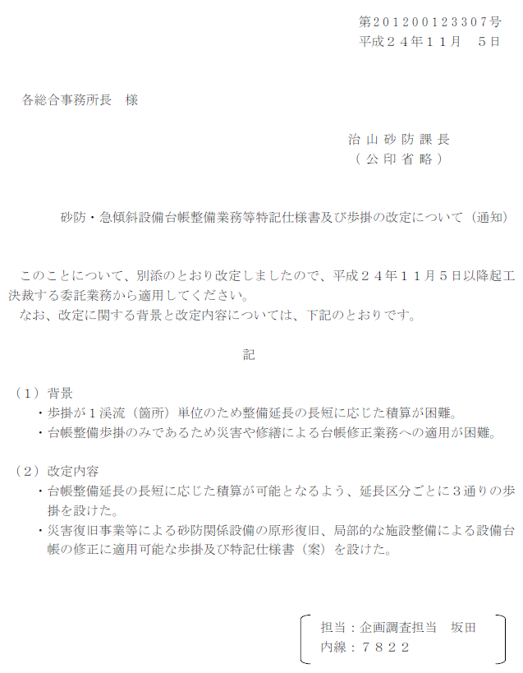
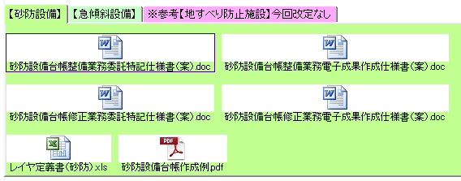
（１）砂防設備、砂防工事の定義④ ～第１条～
２．砂防設備
（１）砂防・急傾斜設備台帳整備業務等特記仕様書及び歩掛の改定について（平成24年11月5日付第201200123307号）
ポイント
・台帳作成業務では特記仕様書によること！
  ⇒砂防設備台帳であることに留意して作成！
  ⇒砂防以外の設備が掲載されている台帳が多い！
  （イメージ的には全体の7割くらい？）

Slide 9
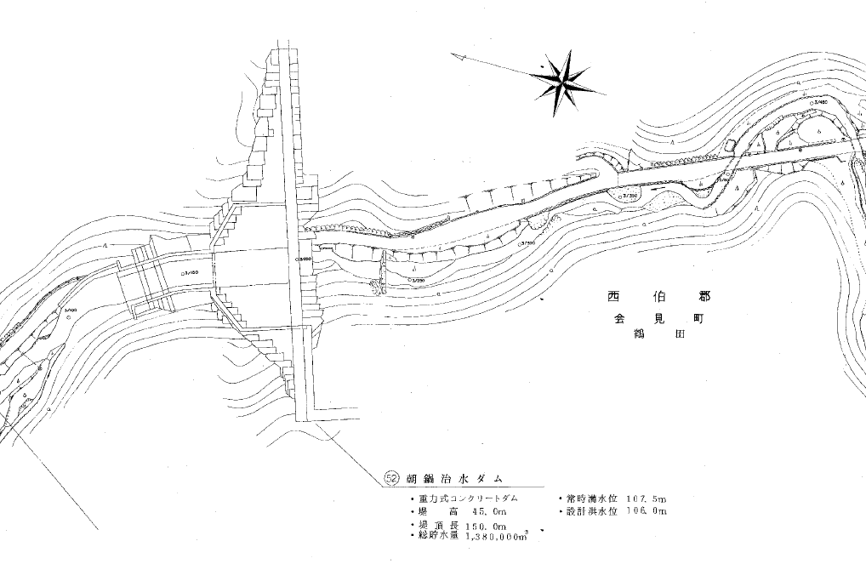
～砂防設備台帳の誤った事例①～
２．砂防設備
治水ダム＝河川施設
Notes:
Ａ：治水ダムが砂防設備台帳に登録されている

Slide 10
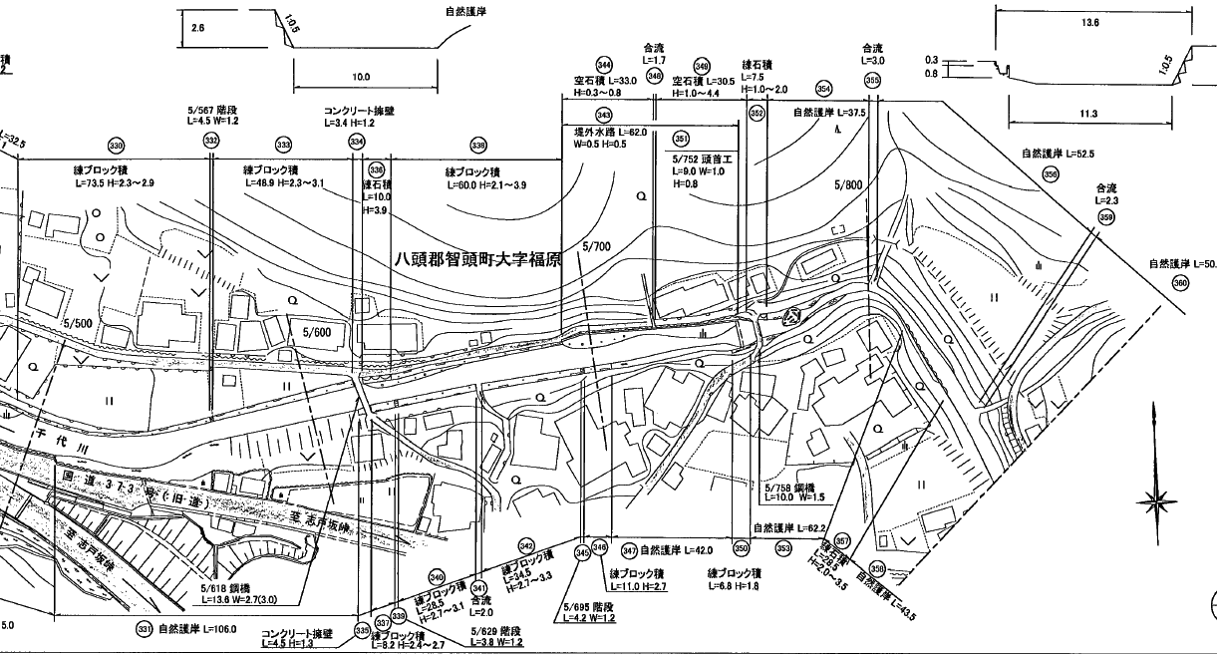
～砂防設備台帳の誤った事例②～
２．砂防設備
合流＝どんな施設？
堤外水路・頭首工＝占用物件
自然護岸＝河川施設
Notes:
Ａ①：自然護岸＝河川施設
Ａ②：農業施設＝占用物件
Ａ③：合流＝って何？施設？

Slide 11
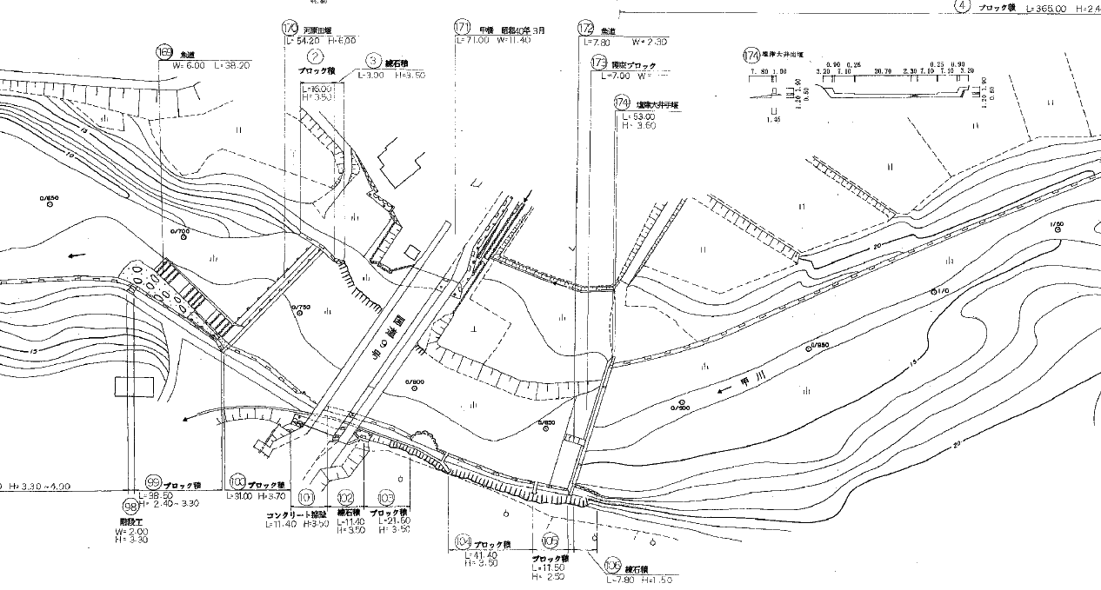
～砂防設備台帳の誤った事例③～
２．砂防設備
橋梁＝道路施設（しかも国道橋！）
堤外水路・頭首工＝占用物件
魚道・階段工＝河川施設
Notes:
A①：そもそも台帳があることが間違い！
A②：空石積はもともとあったもので、砂防のために整備した設備ではない！
A③：自然護岸も当然砂防設備ではない！

Slide 12
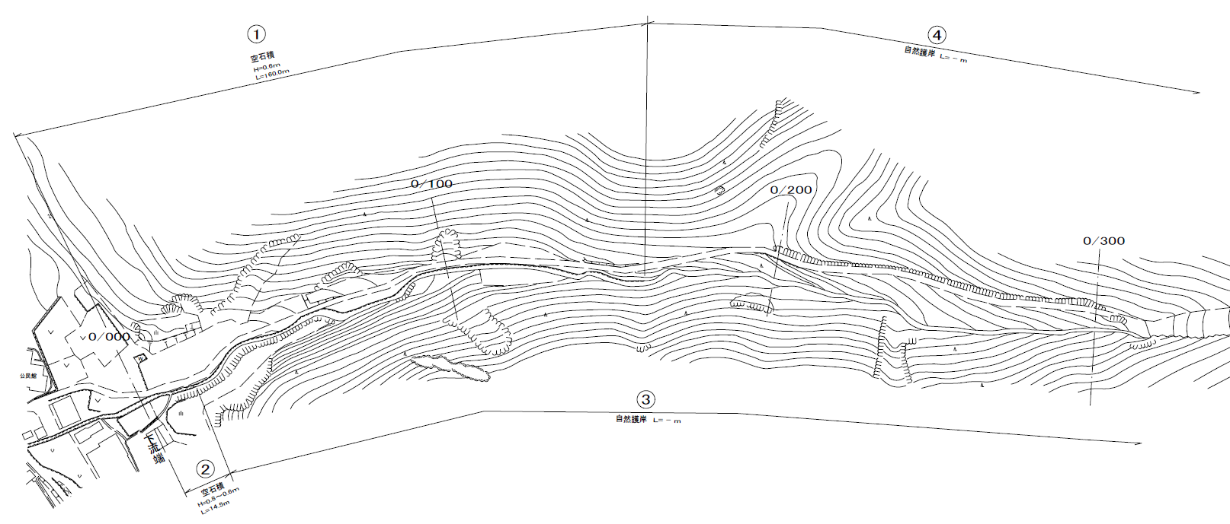
～砂防設備台帳の誤った事例④～
２．砂防設備
※前提条件：当該渓流では砂防指定後、工事着手前に地権者反対等により事業中止となった。
自然護岸＝河川施設
空石積＝砂防で整備した設備ではない≠砂防設備
ポイント
☆砂防設備
  ・砂防堰堤、床固工、護岸工（砂防事業として整備したもの）、管理用道路、堆砂敷
☆砂防指定地内にあっても、砂防設備にならないもの
  ・自然護岸、治山施設、治水ダム、河川護岸、橋梁、農業用施設（頭首工、堤外水路、用水）など
Notes:
A①：そもそも台帳があることが間違い！
A②：空石積はもともとあったもので、砂防のために整備した設備ではない！
A③：自然護岸も当然砂防設備ではない！

Slide 13
（１）砂防指定① ～第２条～
３．砂防指定
（法律）第２条
  第２条（指定土地）
  砂防設備ヲ要スル土地又ハ此ノ法律ニ依リ治水上砂防ノ為一定ノ行為ヲ禁止若ハ制限スヘキ土地ハ国土交通大臣之ヲ指定ス
ポイント
（１）砂防指定とは…
治水上砂防のため砂防設備を要し、又は一定の行為を禁止し若しくは制限すべき土地として国土交通大臣が指定した一定の土地
（２）砂防指定の目的
  １．積極的に行政庁（国、都道府県）においてこの土地に砂防設備を整備、維持管理する土地。
２．消極的に私人の一定行為（立木の伐採、土石の採取等）を禁止制限する土地。
  ⇒いずれも治水上砂防の目的を達しようとするもの。
  ⇒特に、２により土地の所有者等の権利に重大な関係があることから、必要最小限の土地に止めるべきもの。
  ⇒指定の範囲については、法の趣旨を十分考慮して、設備地のみならならず、将来的に荒廃した場合に当該渓流に影響を及ぼす範囲を指定する。
  ※指定範囲・・・①原則として流域を指定
        ②流域指定が難しい場合は砂防設備地を指定
【砂防指定の意義・目的】

Slide 14
（１）砂防指定② ～第２条～
３．砂防指定
（法律）第１1条の２
  第１１条の２（台帳の調整及び保管）
  都道府県知事ハ国土交通省令ノ定ムル所ニ依リ砂防ノ台帳ヲ調製シ之ヲ保管スベシ
  ２ 砂防ノ台帳ハ砂防指定地台帳及砂防設備台帳トス
（規則）砂防指定地台帳等整備規則（昭和36年4月1日：省令第7号）
第１条（砂防指定地台帳）
砂防法 （明治三十年法律第二十九号）第十一条ノ二第二項 の砂防指定地台帳は、帳簿及び図面をもつて組成するものとする。
２ 前項の帳簿及び図面は、河川別に調製するものとする。
３ 第一項の帳簿には、少なくとも次の各号に掲げる事項を記載するものとし、その様式は、別記様式第一及び別記様式第二とする。
一 砂防法第二条 の規定により指定された土地（以下「砂防指定地」という。）に指定された年月日
二 砂防指定地の区域
三 砂防指定地の面積
四 砂防指定地の概況
五 砂防指定地と地すべり防止区域又は保安林若しくは保安施設地区との重複関係
４ 第一項の図面は、原則として、縮尺五千分の一の地形図に、砂防指定地の区域を赤色ぼかしをもつて表示することにより調製するものとする。
５ 砂防指定地台帳の記載事項に変更があつたときは、都道府県知事は、すみやかにこれを訂正しなければならない。
ポイント
（１）砂防指定地指定要綱（平成元年9月12日国河砂発第58号） ⇒砂防指定地指定要綱の運用について（平成22年11月16日国河管発第294号）
（２）砂防指定地実務ハンドブック（H13.1発行：国土交通省砂防部監修）
（３）砂防指定地等の指定方針について（平成17年11月1日付第200500085576号）
（４）砂防指定地等編入調書作成業務特記仕様書及び歩掛の制定について（平成22年3月31日付第200900218095号）
【砂防指定基準等】

Slide 15
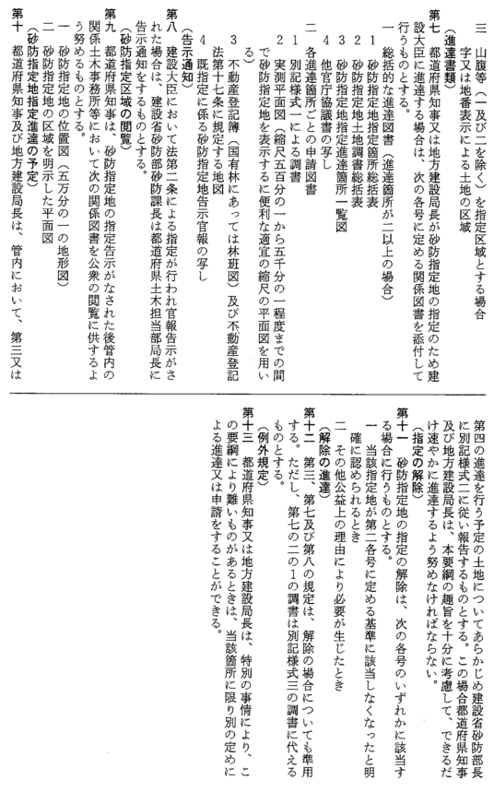
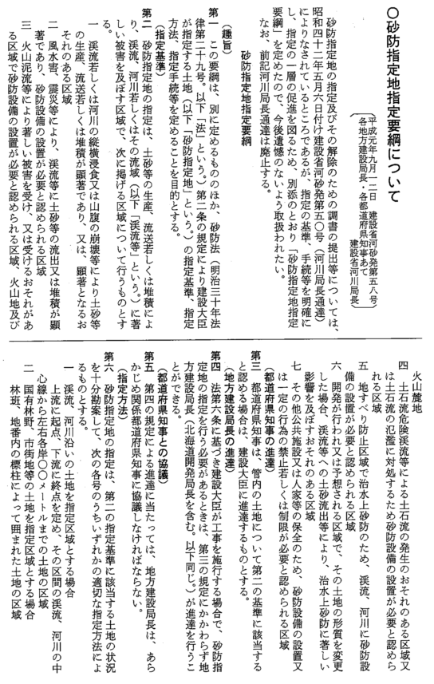
（１）砂防指定③ ～第２条～
３．砂防指定
（１）砂防指定地指定要綱（平成元年9月12日河砂発第58号）
指定の基準、指定方法、していて続き等を定めた通知
⇒砂防指定の最も基本的事項を定めたもの。
⇒砂防指定地の調書作成、指定はこの要綱に基づき行う。
なお、要綱の運用方針、細目について通知されている
⇒指定基準、指定方法、調書・図面の作成方法が示されているので必ず確認すること。

Slide 16

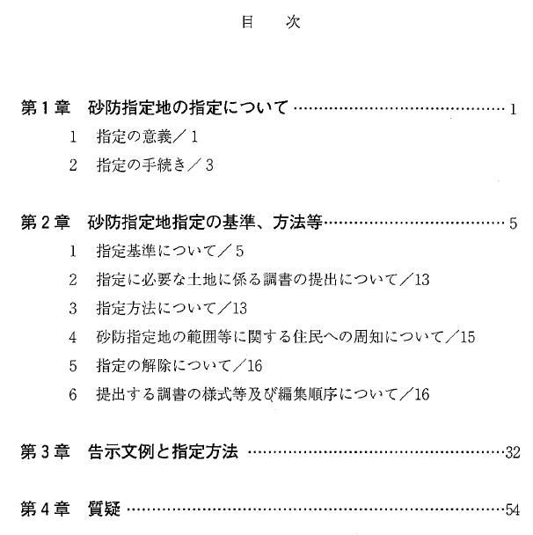
（１）砂防指定④ ～第２条～
３．砂防指定
（２）砂防指定地実務ハンドブック（H13.1発行：国土交通省砂防部監修）
砂防指定地の、意義、基準、指定調書作成例、Q&Aが掲載された砂防指定（解除）を行う際の基本となる図書。

Slide 17
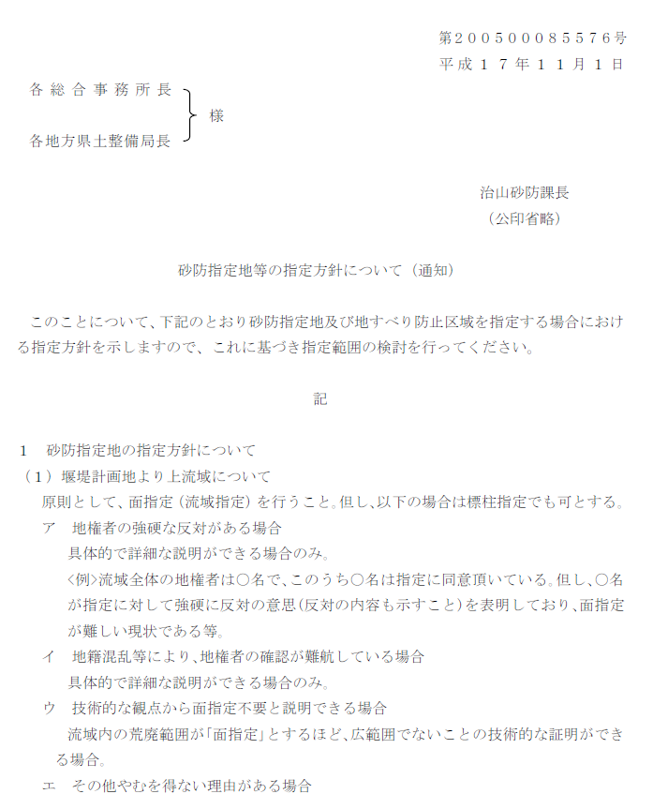
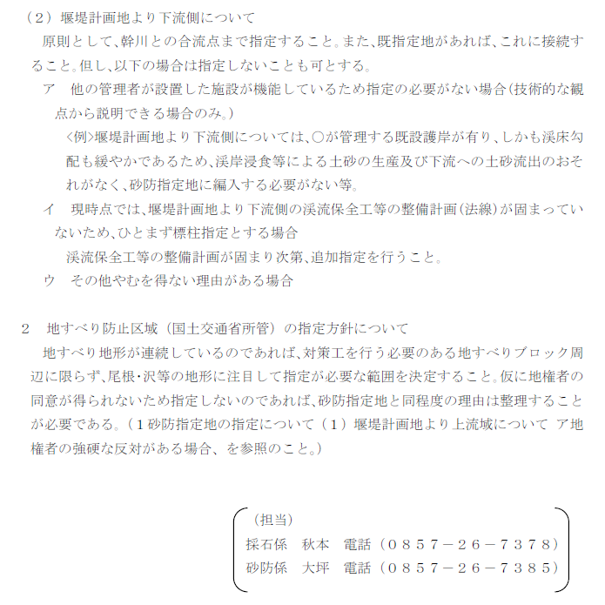

（１）砂防指定⑤ ～第２条～
３．砂防指定
（３）砂防指定地等の指定方針について（平成17年11月1日付第200500085576号）
ポイント
・堰堤計画地より上流側 ⇒ 原則として、面指定（流域指定）
・堰堤計画地より下流側 ⇒ 原則として、幹川合流点または既指定地に接続
Notes:
（１）堰堤計画地より上流域について
原則として、面指定（流域指定）を行うこと｡但し､以下の場合は標柱指定でも可とする｡
ア 地権者の強硬な反対がある場合
具体的で詳細な説明ができる場合のみ｡
<例>流域全体の地権者は○名で､このうち○名は指定に同意頂いている｡但し､○名が指定に対して強硬に反対の意思(反対の内容も示すこと)を表明しており､面指定が難しい現状である等｡
イ 地籍混乱等により､地権者の確認が難航している場合
具体的で詳細な説明ができる場合のみ｡
ウ 技術的な観点から面指定不要と説明できる場合
流域内の荒廃範囲が｢面指定｣とするほど､広範囲でないことの技術的な証明ができる場合｡
エ その他やむを得ない理由がある場合
（２）堰堤計画地より下流側について
原則として､幹川との合流点まで指定すること｡また､既指定地があれば､これに接続すること｡但し､以下の場合は指定しないことも可とする｡
ア 他の管理者が設置した施設が機能しているため指定の必要がない場合(技術的な観点から説明できる場合のみ｡)
<例>堰堤計画地より下流側については､○が管理する既設護岸が有り､しかも渓床勾配も緩やかであるため､渓岸浸食等による土砂の生産及び下流への土砂流出のおそれがなく､砂防指定地に編入する必要がない等｡
イ 現時点では､堰堤計画地より下流側の渓流保全工等の整備計画(法線)が固まっていないため､ひとまず標柱指定とする場合
渓流保全工等の整備計画が固まり次第､追加指定を行うこと｡
ウ その他やむを得ない理由がある場合

Slide 18
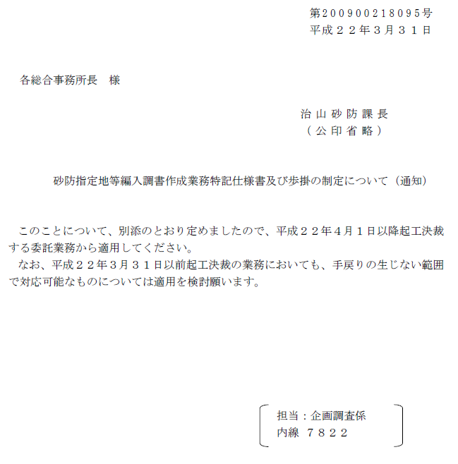
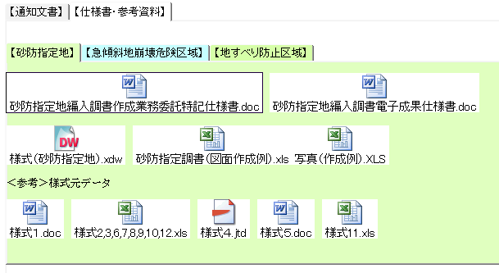
（１）砂防指定⑥ ～第２条～
３．砂防指定
（４）砂防指定地等編入調書作成業務特記仕様書及び歩掛の制定について（平成22年3月31日付第200900218095号）
・指定地調書作成業務では特記仕様書によること！
・様式等は通知後変更となっているので発注者に確認すること！（最新はＨ２８．２）
  ⇒過去の成果品を転用して作成している等、最新の様式、ルールに則っていないため治山砂防課の審査で修正となる事例が多い。
  ⇒治山砂防課への申請前には必ず審査を行うこと！

Slide 19
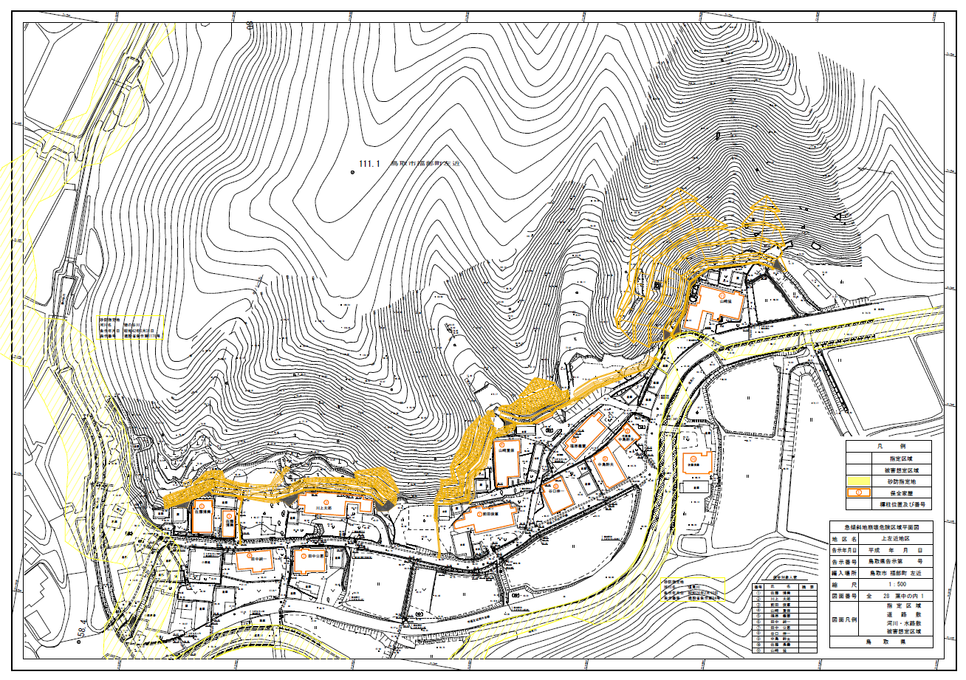
～砂防指定の現状不一致事例①～
３．砂防指定
黄色ハッチ：既指定区域
Notes:
A：砂防指定が渓流ではなく、道路、人家等にかかっている。本来は、事業、地形改変に合わせて指定を見直す必要がある。
＝不要な私権の制限を課している。

Slide 20
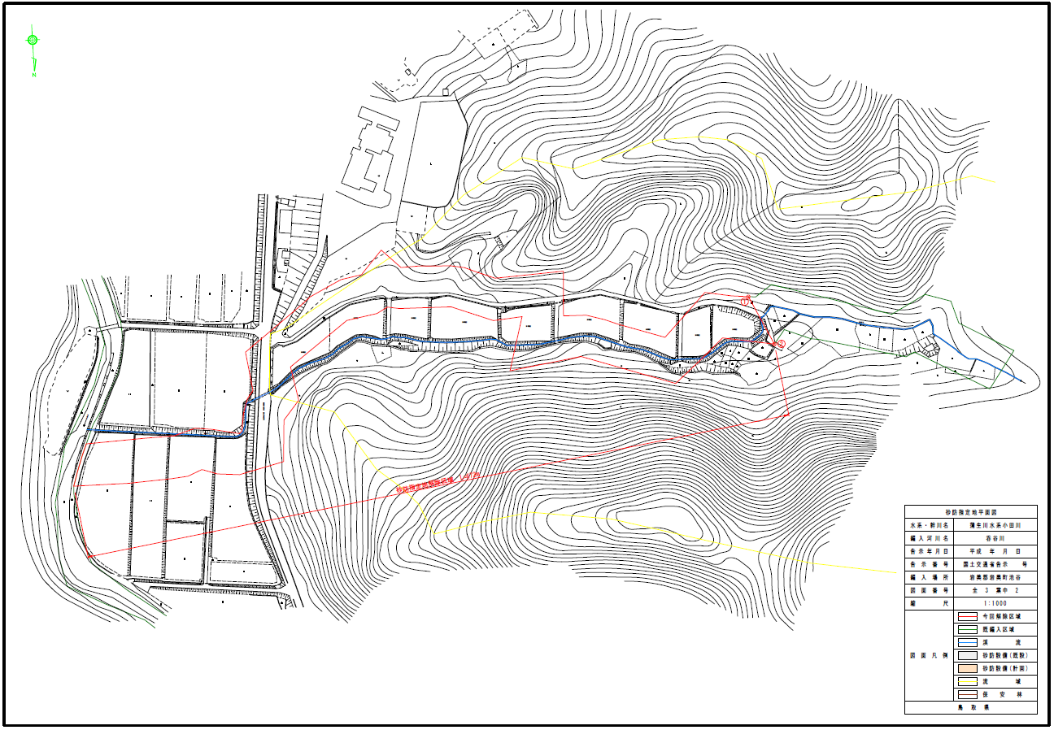
～砂防指定の現状不一致事例②～
３．砂防指定
赤線：既指定区域
Notes:
A：砂防指定後、圃場整備が行われ現地地形が変わっているにもかかわらず砂防指定が見直されていない。
＝不要な私権の制限を課している。

Slide 21
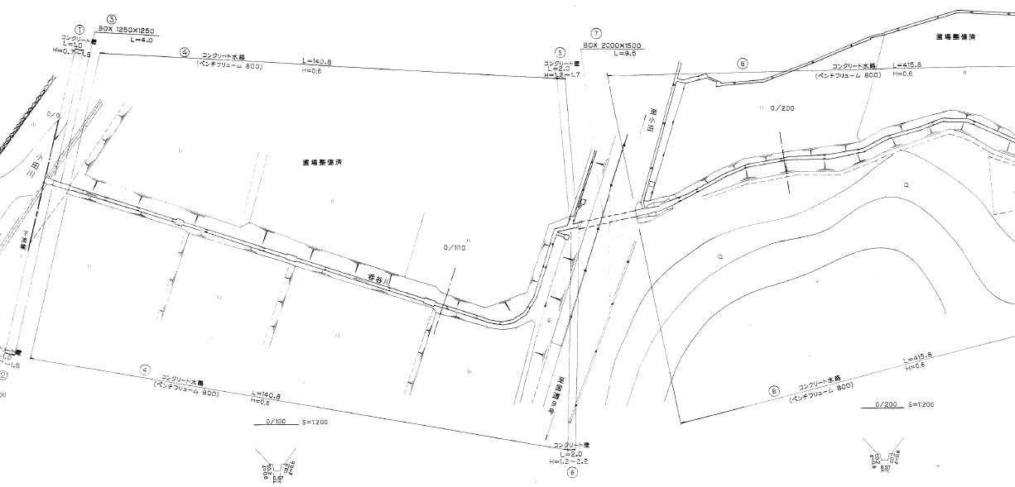
～砂防指定の現状不一致事例③～
３．砂防指定
・前ページと同じ河川。
【問題点１】砂防指定地外の施設が砂防設備台帳を作成？
【問題点２】圃場整備で整備したコンクリートフリュームが砂防設備？
Notes:
【問題点１】砂防指定地外の施設の砂防設備台帳を作成？
【問題点２】圃場整備で整備したコンクリートフリュームが砂防設備？

Slide 22
砂防指定地と土砂災害（特別）警戒区域と土石流危険渓流
３．砂防指定
（１）砂防指定⑦ ～第２条～
ポイント
土砂災害の危険がある地区の規制・周知手法として、複数の区域が公表等されている。
  『砂防指定地』
  『土砂災害（特別）警戒区域』
  『土石流危険渓流』
 | 砂防指定地 | 土砂災害（特別）警戒区域 | 土石流危険渓流
根拠法令 | 砂防法 （明治30年3月30日法律第29号） | 土砂災害警戒区域等における土砂災害防止対策の推進に関する法律 （平成12年5月8日法律第57号） | 通知及び土石流危険渓流及び危険区域調査実施要綱 （昭和41年10月14日建河砂第259号）※S42,47,52,57,62,H4,9,14の８回実態調査を実施
規制の有無 | 土地利用規制 | 開発規制、建築規制 | 規制なし
目的 | ・治水上砂防のため砂防設備を要し、又は一定の行為を禁止し若しくは制限すべき土地として指定する。 | （土砂災害警戒区域） ・警戒避難態勢を特に整備する土地の区域を指定する。 （土砂災害特別警戒区域） ・一定の開発行為の制限及び居室を有する建築物の構造の規制をすべき土地の区域を指定する。 | ・土砂災害による災害の発生が予想される危険箇所の点検を実施し、付近住民に周知徹底するとともに警戒避難態勢を確立する。 ⇒公表まで。指定行為はない。

Slide 23
（１）土石流・流木対策の考え方① ～指針・基準の変遷～
４．土石流・流木対策
2006 （H18） | 2007 （H19） | 2008 （H20） | 2009 （H21） | 2010 （H22） | 2011 （H23） | 2012 （H24） | 2013 （H25） | 2014 （H26） | 2015 （H27） | 2016 （H28） | 2017（H29）
土石流対策の技術的基準
１
2
3
4
5
6
H19.03.13
「砂防基本計画策定指針（土石流・流木対策編）」および
「土石流・流木対策技術指針」（解説）
・定期的な除石と緊急除石からなる除石計画について明示
・流出土砂量に基づく土石流ピーク量の算出方法の統一を図った
・一旦補足した土砂を土石流の流下中に下流に流出させないよう
にするため透過部断面の形状を示した（D₉₅×1.0など）
【通知】
【通知】
H28.04.21
「砂防基本計画策定指針（土石流・流木対策編）」および
「土石流・流木対策技術指針」の改訂
・透過構造を有する施設を原則とした
・小規模渓流での土石流対策における計画および設計の
考え方を追記
H25.03.29
「砂防基本計画策定指針（土石流・流木対策編）」および
「土石流・流木対策技術指針」の解説の一部変更
・部分透過型堰堤に適用する流木補足率の規定
・整備率100%渓流の最下流堰堤について水通し断面の
設計水深を規定
【事務連絡】
H29.09.06
小規模渓流における土石流・流木対策の計画・設計について
・明瞭な谷地形をなさない地形や常時流水の無いような小規模な渓
流における計画および設計の考え方（ について補完する資料）
【事務連絡】
3
【事務連絡】
H27.06.26
流木対策の実施について（当面の対応）
・砂防設備は透過型砂防堰堤とするか、もしくは不透過堰堤
に流木止めを設置することを基本
H29.10.20
流木対策における既設砂防堰堤の有効活用に関する具体的手法について
・前庭保護工への流木捕捉工の設置における計画および設計の考え方
【事務連絡】
1
2
設計の留意事項
１
2
3
4
5
H21.11.25
砂防えん堤設計にあたっての留意事項について
・中詰材の流出による砂防堰堤の被災を踏まえた
中詰材を使用する形式の砂防えん堤を採用する
場合の留意点
H27.03.19
砂防堰堤の設計にあたっての留意事項について
・砂防ソイルセメント等の活用など、より合理
的な検討の必要性
・流木捕捉効果の高い堰堤の採用および改良な
どの検討した流木対策計画の策定
H27.06.01
砂防堰堤の袖部処理の特例について（試行）
・袖部を施工する際に地山の掘削が大規模と
なる場合の袖部処理方針
H29.03.27
砂防堰堤の分類について
・技術開発等による新たな種類の堰堤
（柔構造物）を追加した分類の整理
H26.11.06
鋼製透過型砂防堰堤の留意事項について
・土石流による砂防堰堤の一部損傷の事案を踏まえた、特に外力条件が厳しい現場での対応策

Slide 24
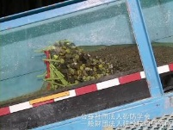
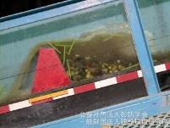
（１）土石流・流木対策の考え方②
～H28.4砂防基本計画策定指針（土石流・流木対策編）等の改定～
４．土石流・流木対策
１．背景
  旧砂防基本計画策定指針(土石流・流木対策編)、土石流・流木対策設計技術指針(平成１９年３月)の策定から５年以上が経過。
  平成２５年１０月に東京都大島町で発生した土砂災害や、「土砂災害対策の強化に向けて(提言)」(平成２６年７月)を受けて今回改定。
２．主な改定事項
  不透過型砂防堰堤の流木捕捉機能に関し、土石流捕捉時に一部の流木が流出することを踏まえ、対策することとした。
  より確実に流木を捕捉するため、透過構造を有する施設を原則とした。
３．その他
  計画・設計の合理化
  小規模渓流対策
  砂防堰堤の袖部処理
  非越流部の安定計算
  既往事務連絡の反映 等
  型式選定の考え方の整理
  除石の推進 等
  最新技術を使った調査方法について
  航空レーザー測量、ドローン 等
４．設計事例勉強会の開催予定
  改定した指針を踏まえた設計事例にQ＆Aについては、国総研砂防研究室ＨＰで随時整理
１．改定の背景
２．主な改定事項 流木対策の強化
３．その他
参考 砂防堰堤における流木捕捉効果の違い
全ての流木を捕捉
一部の流木が流出
透過型砂防堰堤
砂防学会による実験より
不透過型砂防堰堤
砂防学会による実験より
４．設計事例勉強会の開催

Slide 25
（２）土石流・流木対策施設配置計画①
４．土石流・流木対策
出典：砂防基本計画策定指針（土石流・流木対策編）解説/P63
砂防堰堤の型式の選定（透過型・部分透過型・不透過型）（砂防基本計画策定指針４．３．１．２）
  砂防堰堤を配置する際には、対象とする流域の特性や想定される土石及び流木の流出現象を現地調査により十分把握した上で、経済性、地域環境等に配慮し、型式を選定する。なお、土砂とともに流出する流木等を全て捕捉するためには、透過構造を有する施設を原則とする。
ポイント
【砂防堰堤に求められる機能】
（発生区間）
土石流や流木の発生の抑制
（流下区間・堆積区間）
土石流の捕捉、土砂とともに流出する流木等の捕捉、 計画捕捉量・計画堆積量に相当する空間の維持、 平時の渓流環境（渓床の連続性）の保全
【流木捕捉の考え方】
流木を捕捉するためには、透過構造を有する施設（透過型砂防堰堤、部分透過型砂防堰堤、流木捕捉工など）が必要
土石流区間において流木捕捉工の設置が必要な場合は、副堰堤等に流木捕捉工を設置することができる
【除石の考え方】
計画捕捉量、計画堆積量の確保のためには除石（流木の除去を含む）計画の検討が必要
除石計画は、除石（流木の除去を含む）が必要となる場合に、搬出路を含め、あらかじめ搬出方法を検討しておくもの ⇒管理用道路の設置は必須ではない

Slide 26
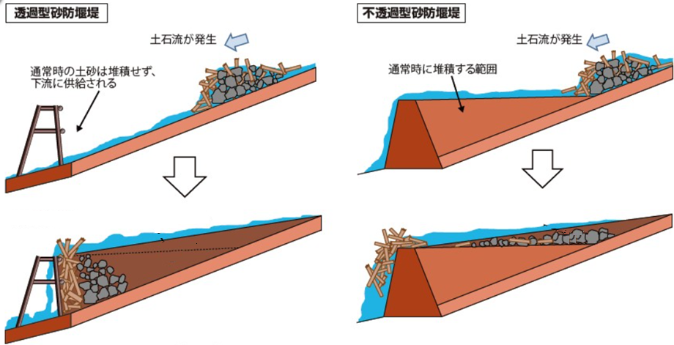
（２）土石流・流木対策施設配置計画② ～砂防堰堤の流木捕捉効果～
４．土石流・流木対策
一部の流木が流出
ポイント
砂防堰堤による流木の捕捉効果
  透過型砂防堰堤・・・土砂・流木を多く捕捉。
  不透過型砂防堰堤・・・流木は流出流木量の半分程度流出する。
Notes:
建設プラザより http://www.kensetsu-plaza.com/kiji/post/3814
図-1 透過型・不透過型砂防堰堤の流木捕捉量
２．透過型砂防堰堤と不透過型砂防堰堤
砂防堰堤は機能別に、透過型砂防堰堤と不透過型砂防堰堤の2種類に大別される。
透過型砂防堰堤は、水通し部に大きな開口部を有する型式で、土石流の捕捉、減勢、土砂と水の分離に用いられている。
一方、不透過型砂防堰堤は水通し部に開口部を持たない型式で、谷頭部の土石流発生防止や渓岸渓床の侵食防止に用いられる。
特に、鋼製の透過型砂防堰堤は、上流に適切な開口部を設けた鋼管フレーム構造の形式が多く、土石流・流木の対策工の基本として用いられている砂防堰堤である。
３．鋼製透過型砂防堰堤の特長
鋼製透過型砂防堰堤には、以下のような特長が挙げられる。
3-1 空容量の維持
鋼製透過型砂防堰堤は通常時および中小出水時の無害な土砂を下流に供給すため、
常に堰堤上流の捕捉空間（ポケット）は空で維持される。
一方、不透過型砂防堰堤は水通し部に開口部を持たない型式で、
通常時および中小出水時の土砂を貯留するため、堰堤上流のポケットは満砂してしまう。
そのため、透過型砂防堰堤は、不透過型砂防堰堤と比較して、約2～3倍の効果量を見込むことができる（図-1）。
3-2 流木の捕捉
鋼製透過型砂防堰堤は土砂とともに流れる流木についても、大きな効果量を期待できる。
透過型砂防堰堤は計画捕捉量の30％を流木捕捉量として見込めるのに対し、不透過型砂防堰堤では計画捕捉量の2％となる。
計画捕捉量の違いを考慮すると、透過型砂防堰堤は不透過型砂防堰堤の30倍～40倍の流木捕捉量を期待できる。
3-3 環境に優しい
鋼製透過型砂防堰堤は常時および中小出水時に無害な土砂を下流に流すという機能から、環境面において以下のようなメリットをもたらす。
①河床の連続性を保つ
②海岸線の後退を防ぐ
③貯流水の腐敗による環境の悪化がない
④水生生物の自由な往来を阻害しない。
特に④については、底版コンクリートに溝を切って魚道を設けたり、底版コンクリートを低めに打設し、
その上に土砂を埋め戻して自然河道に直したりする場合もある。
また、不透過型コンクリート堰堤と比較し二酸化炭素排出量が少ないという点においても環境への負荷が少ないといえる。

Slide 27
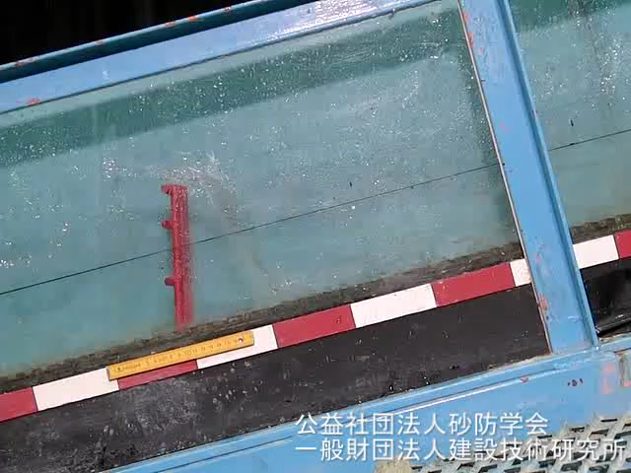
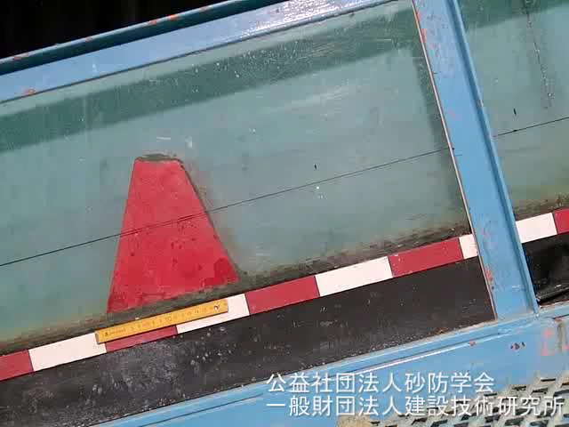
（２）土石流・流木対策施設配置計画③ ～砂防堰堤の流木捕捉効果～
４．土石流・流木対策
透過型砂防堰堤
※砂防学会による実験
不透過型砂防堰堤
※砂防学会による実験
ポイント
砂防堰堤による流木の捕捉の考え方
  透過型砂防堰堤
    ・・・土石流中の土石または流木を選択的に捕捉することはなく、これらを同時に捕捉する。
  不透過型砂防堰堤・・・流木は流木量の多少によらず少なくとも半分程度流出する。
  既往の捕捉事例の調査から、不透過型堰堤で捕捉可能できる流木量には上限がある。

Slide 28
（３）透過型砂防堰堤の機能①
４．土石流・流木対策
出典：砂防基本計画策定指針（土石流・流木対策編）解説/P63
透過型・部分透過型の種類と配置（砂防基本計画策定指針４．３．１．３）
  土石流・流木捕捉工として用いる透過型及び部分透過型砂防堰堤は、計画規模の土石流を捕捉するため、その土石流に含まれる巨礫等によって透過部断面を確実に閉塞させるよう計画しなければならない。透過型及び部分透過型砂防堰堤を配置する際においては、土砂移動の形態を考慮する。
ポイント
【土石流捕捉のための砂防堰堤の設計及び配置上の留意事項】
土石流捕捉のための透過型及び部分透過型砂防堰堤は土石流区間に配置すること
⇒透過型及び部分透過型砂防堰堤は、土石流に含まれる巨礫等によって透過部断面が閉塞することにより、土石流を捕捉する ※透過部断面が閉塞しない場合効果を発揮しない！
透過部構造が土石流の流下中に破壊しないこと
複数基の透過型を配置する場合には、上流側の透過型により土砂移動の形態が変化することに留意する
⇒複数基の透過型を配置する場合、上流側の堰堤により土石流形態が維持できなくなるので、上下流堰堤の間で土石流化するかの確認が必要となる
中小規模の降雨時の流量により運搬される掃流砂により透過部断面が閉塞しないこと
【部分透過型の考え方】
土石流・流木の発生抑制が求められる場合で流木の捕捉機能を増大させたいとき、流出する粒径が細かい場合や勾配が緩く土砂濃度が低いことが想定される場合、谷出口付近において出水時（土石流以外の出水）の泥水等を下流路に導きたいときなどは、部分透過型の採用を検討する

Slide 29
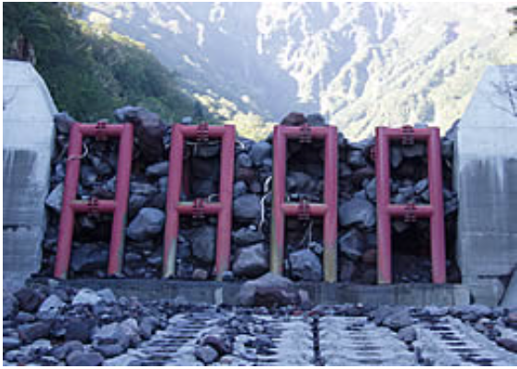
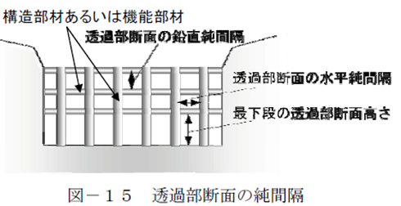
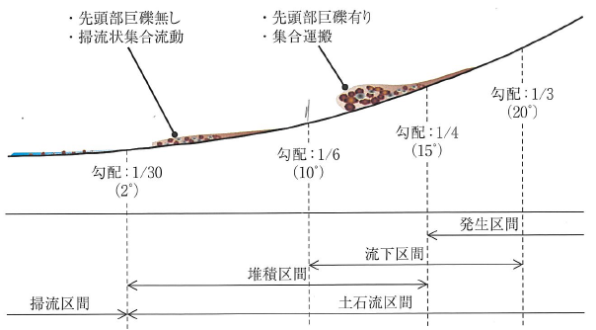
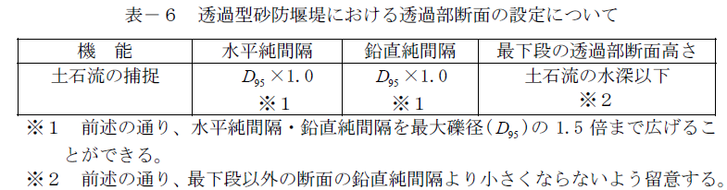
（３）透過型砂防堰堤の機能②
４．土石流・流木対策
出典：砂防基本計画策定指針（土石流・流木対策編）解説/P64
鋼製透過型堰堤について
出典：土石流・流木対策設計技術指針
ポイント
出典：鋼製砂防構造物設計便覧
  スリット間隔は最大礫径（D95）で設定（土石流・流木対策設計技術指針）
  土石流先端に巨礫が集まり、巨礫がスリット部で閉塞することにより効果を発現

Slide 30
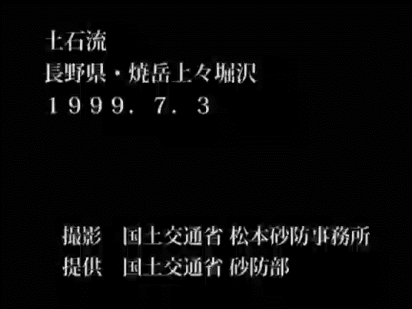
（３）透過型砂防堰堤の機能③
４．土石流・流木対策
【長野県 上々堀沢 １９９９．７．３】

Slide 31
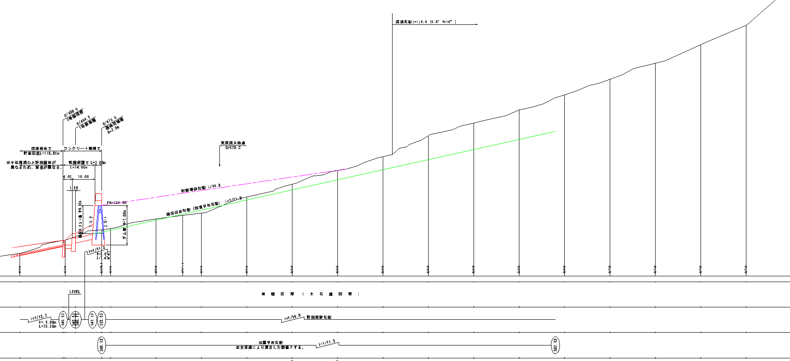

～透過型堰堤の配置事例～
４．土石流・流木対策
出典：砂防基本計画策定指針（土石流・流木対策編）解説/P64
※現渓床勾配：i＝１/６．０ ⇒ 流下区間～堆積区間
⇒土石流化しない場合、透過型堰堤で捕捉できない！
ポイント
【透過型砂防堰堤での土石流捕捉】
透過型砂防堰堤は、土石流の先頭流に集まる巨礫により透過部が閉塞することにより効果を発現する。
＝閉塞しなければ土石流を捕捉できない！！
巨礫により閉塞するかどうかは、 “渓床勾配”、“礫径”、“透過部の水平純間隔、鉛直純間隔”による。

Slide 32
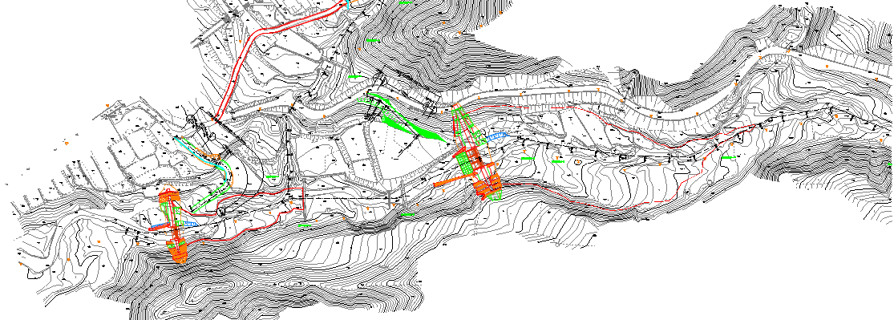
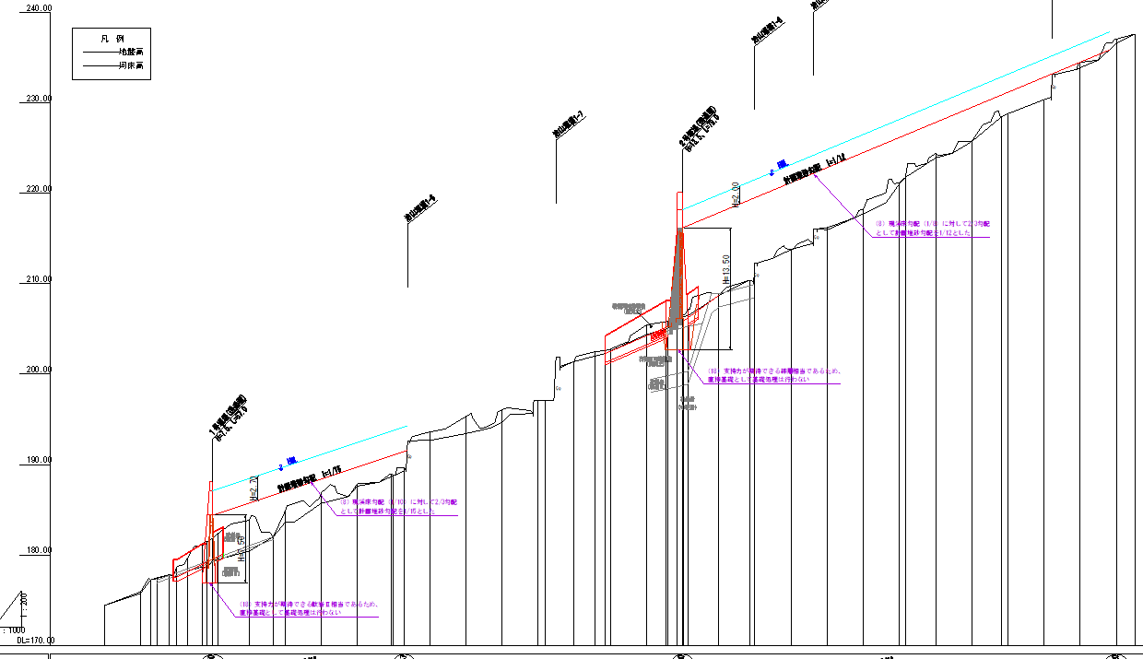
～複数基の透過型堰堤の事例～
４．土石流・流木対策
ポイント
  透過型堰堤は、土石流先端に巨礫が集まり、巨礫がスリット部で閉塞することにより効果を発現する。
  土石流形態とならない堆積区間（１／６より緩い勾配）では、透過部が閉塞せず土砂・流木を捕捉できない！
  ⇒計画流出量を満足する堰堤とするため、透過型堰堤で捕捉可能な大きさの礫径の場合、数字上の効果のみをみて透過型堰堤を採用している事例が多い。
透過型堰堤（下流）
透過型堰堤（上流）
上流部の整備率１００％
※下流に土砂・流木は流出しない
現渓床勾配ｉ＝１/８
現渓床勾配ｉ＝１/１０
Notes:
【H29年度の中国地整構造協議で指摘を受けた事例（下曹源寺谷川）上流側堰堤については構造協議OKとなった。下流は要検討】
土石流が形態を保てる流下区間は、渓床勾配１／６程度（10°）より急な勾配まで。
上流側堰堤で１００％捕捉する場合、それよりも下流域で土石流が発生する必要がある。
土石流が発生するのは、渓床勾配が１／４（15°）より急な区間。
現渓床勾配１／１０の下流側堰堤と上流側堰堤の間では土石流化しない可能性が高く、下流側堰堤の透過部が閉塞しない場合
多量の土砂が下流域に流出する恐れがある。

Slide 33
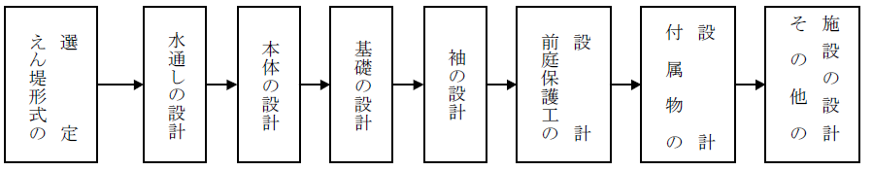
（１）土石流・流木捕捉工設計
５．土石流・流木対策施設の設計
出典：土石流・流木対策設計技術指針/P1
ポイント
  砂防基本計画策定指針（土石流・流木対策編）により策定した砂防基本計画（土石流・流木対策）に基づき、土石流・流木対策施設を設計する
  渓流の特性は１ つ１ つ異なることから、渓流特性を把握した上で、その特性にあった機能を発揮するように行う
  現場条件を踏まえ、規模や配置を見直す必要が生じた場合は、土石流・流木対策施設配置計画を見直す
【土石流・流木捕捉工設計の流れ】

Slide 34
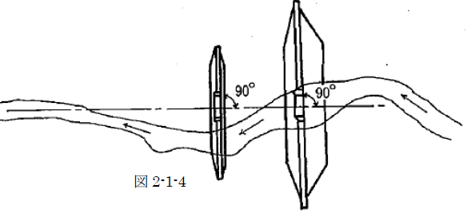
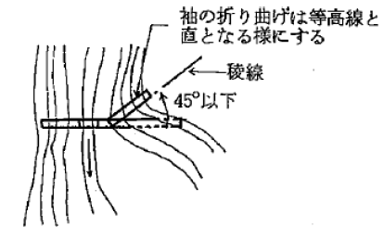
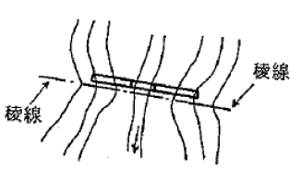
（２）堰堤軸の考え方
５．土石流・流木対策施設の設計
出典：土石流・流木対策設計技術指針/P4
砂防技術指針/P2-5
ポイント
  土石流・流木捕捉工の位置は地形・地質等を考慮し、適切に選定する
  ⇒岩盤を基本とし、谷の狭窄部に計画する
  やむを得ず、渓流の湾曲部を選定する場合、土石流・流木捕捉工の上下流の流向に留意し、本体軸及び前庭部の保護等について検討する
  ⇒堰堤の方向は水通し中心点において計画箇所下流の流新鮮に直角に定めることを基本とする
  堰堤軸は等高線に対し直角とし、稜線の上流側に計画する
  ⇒袖部の貫入が困難な場合には、袖部を折り曲げることができる
渓流の流下方向に対して直角とする
【堰堤の方向】
【堰堤軸方向】

Slide 35
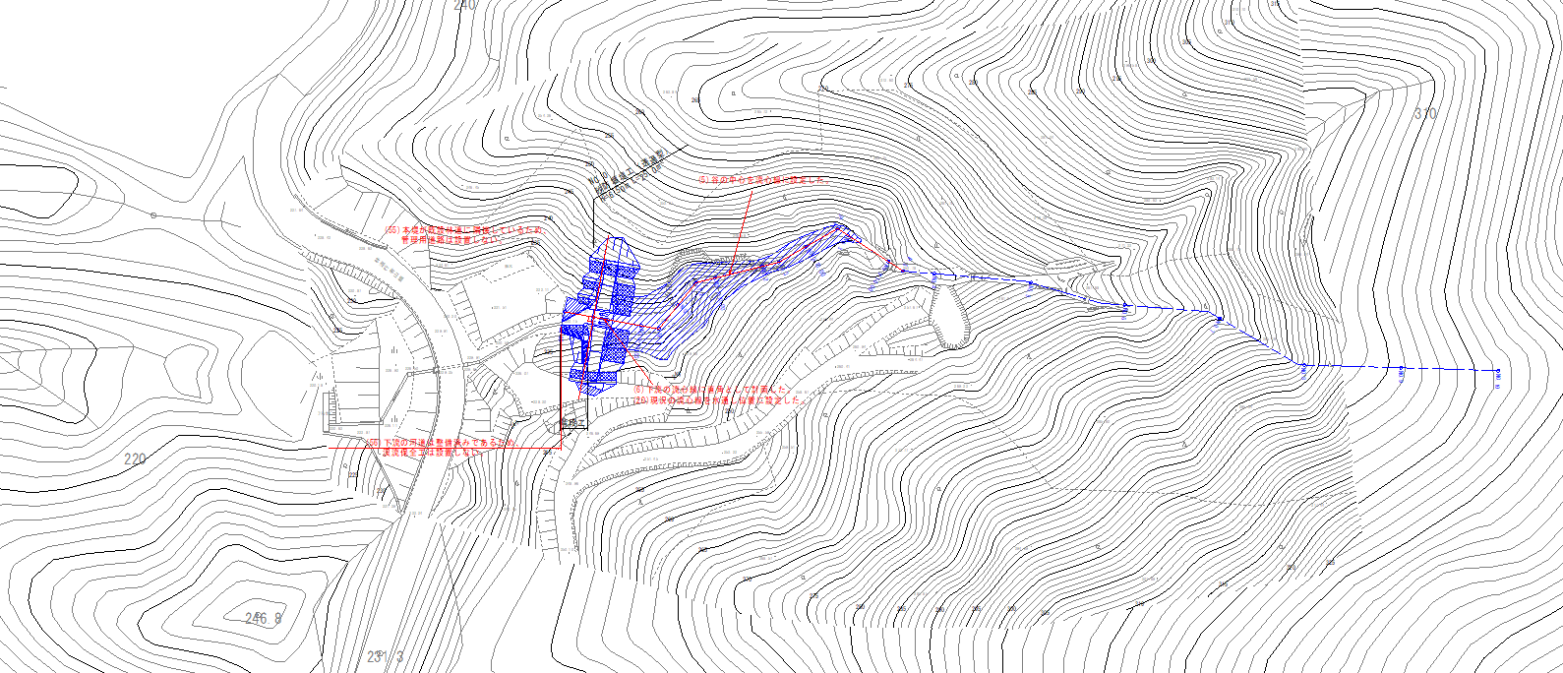
～堰堤軸に配慮すべき事例～
５．土石流・流木対策施設の設計
ポイント
  土石流の直進性、下流側の流下方向などを考慮して堰堤軸を検討すること。
②
①

Slide 36
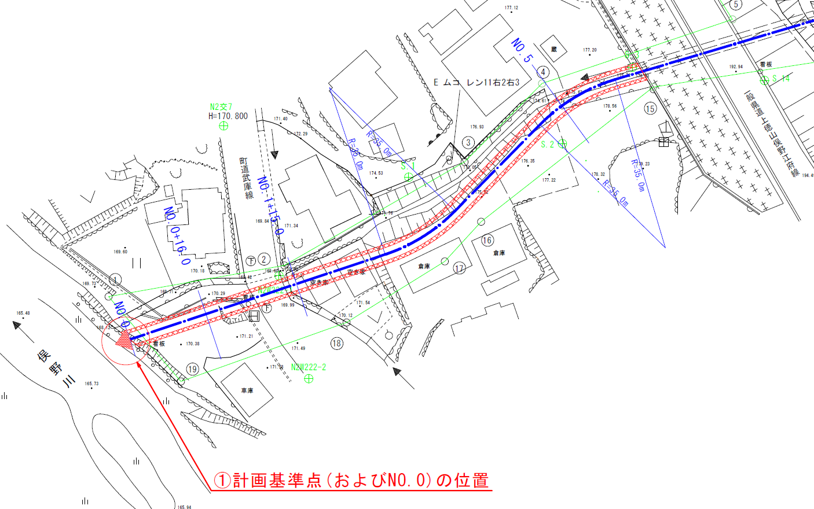
～渓流保全工の線形について留意すべき事例～
５．土石流・流木対策施設の設計

Slide 37
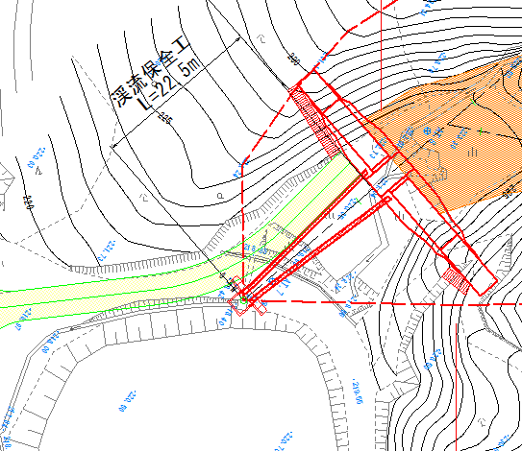
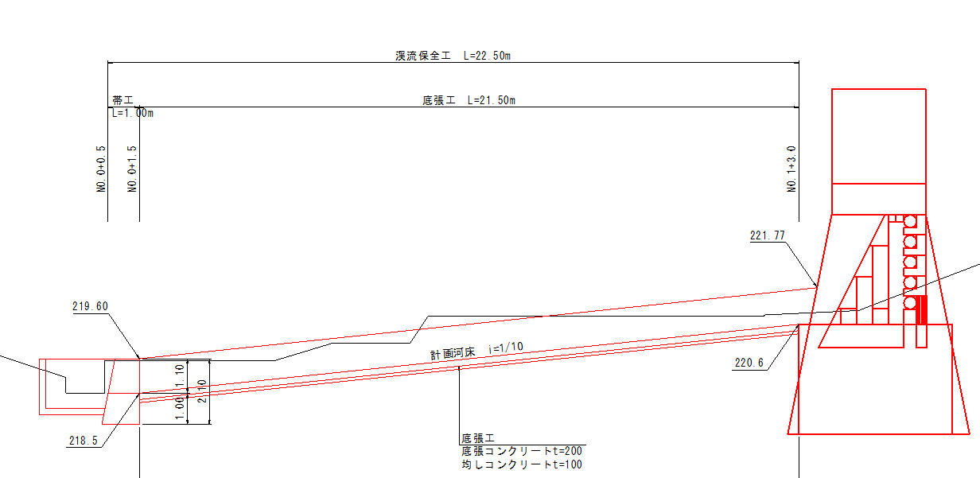
～現況渓流への取付けについて留意すべき事例～
５．土石流・流木対策施設の設計
ポイント
  計画勾配、流速等を考慮して、取付け後の水路からの溢水を防ぐこと。
  土石流捕捉後の流水による被害防止も考慮すること。
既設水路
変更案
変更案
既設水路

Slide 38
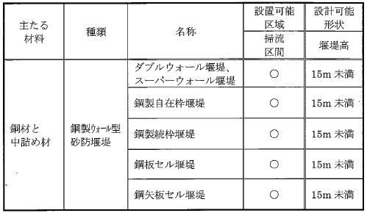
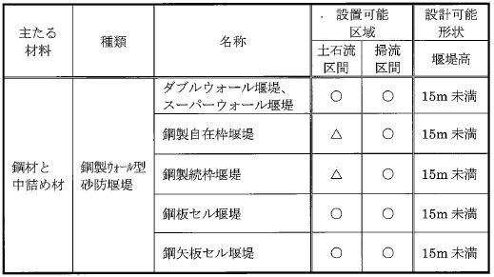
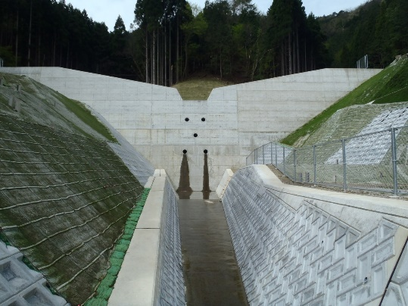
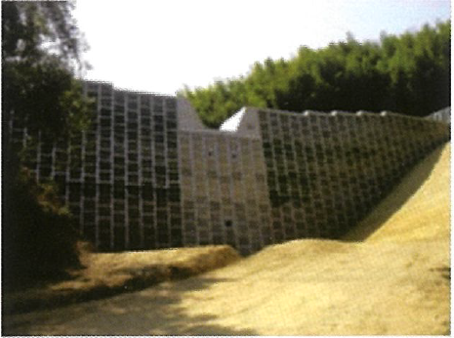
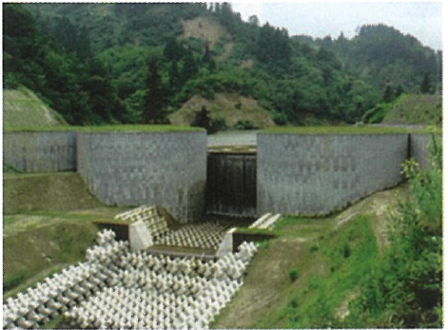
（３）堰堤形式の比較
５．土石流・流木対策施設の設計
出典：鋼製砂防構造物設計事例集（Ⅱ）
ポイント
  砂防堰堤はコンクリートだけでなく、様々な形式が提案されている。
  ⇒コンクリート堰堤が基本。現場条件により適用できる場合のみ他の形式を採用。
  ⇒経済性だけでなく、施工実績、施工性、現場条件、土質、構造などから総合的に評価すること。
【透過型砂防堰堤】
【不透過型砂防堰堤】
【コンクリート堰堤】
【ダブルウォール堰堤】
【鋼製セル堰堤】

Slide 39
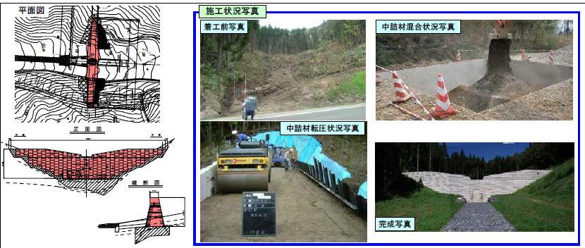
～砂防ソイルセメントの活用①～
５．土石流・流木対策施設の設計
砂防ソイルセメントについて
一般に、砂防事業は山間部で実施されるため、従来の工法では掘削土処分費等の建設コストが増大するとともに、コンクリート等の建設材料運搬が制限され施工効率が低くなる傾向がある。さらに、掘削残土運搬時の騒音・振動や土捨場構築等は環境問題を生じさせる場合がある。
一方、砂防事業を推進する河川・渓流の河床砂礫は、良質であることが多く、これらを活用することは、環境面だけでなくコスト縮減面からも有効かつ重要である。
このような背景の中、砂防施設の構築による掘削等で生じる現地発生土砂を有効活用できる「砂防ソイルセメント工法」が開発された。（H23.砂防ソイルセメント設計・施工便覧）
出典：砂防ソイルセメント活用工事事例集/国土交通省砂防部

Slide 40
～砂防ソイルセメントの活用②～
５．土石流・流木対策施設の設計
砂防ソイルセメント活用における留意事項
【長所】
現地発生土をINSEM材として使用するため、残土処分が不要となり現地発生土の有効活用ができる。
【短所】
現地発生土やセメント、資材等の仮置きスペースや、INSEM材の混合桝等の設備を設置できるヤードが現地に必要となる。
現地発生土をINSEM材として使用するため、施工管理及び品質管理項目が多く必要となる。
想定した土質と現地発生土の土質が異なる場合、改良等の手間、費用の増大が懸念される。
ポイント
ソイルセメント活用における留意事項
  設計段階において、経済性ありきではなく、施工可能な案を検討すること
  設計段階において、サンプリング調査、試験配合を実施すること
  設計段階において、現場特性を把握し、発生土仮置場、混合場所、施工機械等の作業スペースが確保できることを確認すること
  ⇒砂防ソイルセメントを検討する際は、設計段階で試掘、材料試験、室内配合設計を必ず行うこと。 ※これらを実施しないと非現実的な計画となる可能性が高くなります！！
⇒県内での採用事例（加勢蛇川（中部県土）、佐陀川（米子県土））など
現場の特性・・・大規模な施工ヤードが確保できる。
比較的粒径の揃った発生土が確保できる。
今年度以降、小規模渓流で現地着手する箇所があるので状況を注視します。
Notes:
○現地は必ずしも良質な砂礫があるとは限らない。
設計段階において、事前に配合試験を行い、適切な材料が現地で得られるかを確認しておくこと。
○発生土置場、中詰材混合場所など施工ヤードが近傍で確保できるか検討しておくこと。
○事前の設計段階において、通常のCo堰堤と適切に比較がなされているか。
（発生土までの運搬手間など適切に仮設手間が計上されているか）

Slide 41
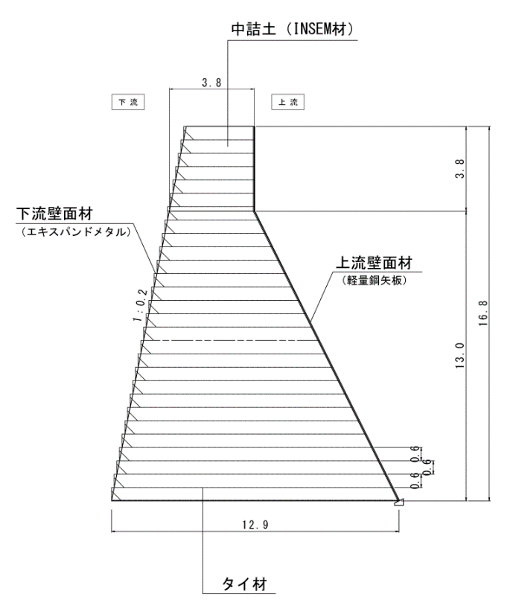
～砂防ソイルセメントの活用③～
５．土石流・流木対策施設の設計
設計変更を行った実例 （INSEM-DW構造 ⇒ コンクリート構造）
【当初計画】
現地発生土を中詰材に使用する『INSEM-ダブルウォール（DW）工法』 を採用。
【施工時に生じた課題】
現地発生土が、詳細設計時に現地採取したサンプリングデータと比較し著しく不良な結果となった。
  ①必要単位体積重量の不足
  （単位体積重量 14.7kN/mm3≦設計重量 16.8kN/mm3）
  ⇒砂防堰堤の安定条件を満足できないため、そのまま使用できない。
  ②自然含水比の高値
  （自然含水比 74.1％（最適含水比 55.1％））
  ⇒施工機械のトラフィカビリティを確保できず、機械による敷均し転圧作業等が困難なとなり、品質が確保できない。
  ③シルト・粘土分が多い
  （シルト+粘土分 96.3％）
  ⇒一般的にセメント添加量が多くなる。
  ④本堤形式の変更
  （INSEM-DW ⇒ コンクリート構造）
  ⇒本堤形式の変更は重大な変更となるため、再度国交省との構造協議を要する
【INSEM-ダブルウォール（DW）工法】
現地発生土にセメントを混合した中詰材（以下INSEM材）を使用し、上流壁面材に軽量鋼矢板、下流壁面材にエキスパンドメタルを使用し、これらをタイ材で連結しINSEM材を拘束して、せん断変形が生じないようにする工法。
Notes:
現地発生土が想定して土質と異なっていたため、コンクリート構造に変更。
本堤形式の変更は、重大な構造変更となるため再度中国地方整備局との構造協議を要した。
設計変更費用、期間等、大きな影響を受けた。
設計段階で十分な現地調査がなされなかったことが要因。
砂防ソイルセメントを検討する際は、設計段階で試掘、材料試験、室内配合設計を必ず行うこと。

Slide 42
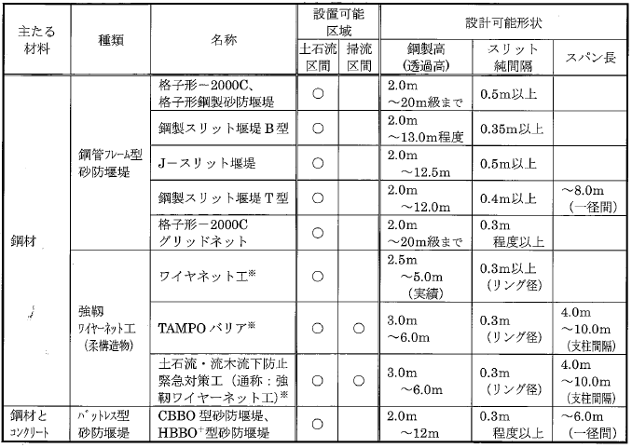
（４）透過部構造の比較
５．土石流・流木対策施設の設計
出典：鋼製砂防構造物設計事例集（Ⅱ）
ポイント
  透過型堰堤の透過部構造は、複数のメーカーから様々な形式が提案されている。
  ⇒経済性だけでなく、施工実績、捕捉実績、施工性、現場条件、礫径、構造などから総合的に評価すること。
  ※砂防技術指針の改定に合わせて、評価項目の統一、重み付けを検討し中。
  ※特に、透過型堰堤については実際に土石流に対して効果があるかが重要なので、捕捉実績がないものは採用しない。
【鳥取県内で施工実績のある主なもの】
※国交省施工も含む（H29末）
格子型－２０００C ：１４基
鋼製スリット堰堤B型 ： ８基
J－スリット ：２６基
鋼製スリット堰堤T型 ： ４基
CBBO型砂防堰堤 ：１４基
（参考）検討中の評価項目
・土対針の規定を満たすか
・冗長性（リダンダンシー）
・経済性
・施工性
・施工実績
・捕捉実績
・耐久性
・維持管理性
・除石実績
（施工性）
・捕捉効果
・修繕性
・景観性
・被災実績

Slide 43
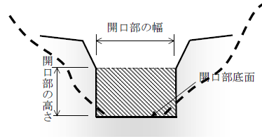
（５）透過部の開口幅の設定①
５．土石流・流木対策施設の設計
ポイント
Q＆A_透過型堰堤の開口幅の設定について(H29.5.19）
  透過型砂防堰堤の開口部の幅、高さ、位置は、土石流や流木を効果的に捕捉できるように設定する。
  土砂・流木移動を伴うような土石流が頻発する可能性が低い箇所は、現況の川幅程度を標準として設定する。 ※鳥取県ルール
【「鋼製砂防構造物設計便覧」の記載】
透過型砂防堰堤の開口部の幅、高さ、位置は、土石流や流木を効果的に捕捉できるように設定する。
（１）開口部の幅は、透過型の機能を十分生かせるようにできるだけ広くとる。
（２）開口部の高さは、土石流や洪水の水深以上を確保し計画捕捉量により決定する。
（３）開口部底面は、未満砂の状態で平常時の流量を下流へ円滑に流し得る形状とする。
谷出口付近に堰堤が整備される場合＝問題なし
堆積区間より下流に堰堤が整備される場合＝前庭保護工が大規模となる
【開口部が狭い場合】
・堰堤のみの設置が可能
・大規模な擦りつけが不要
・中小出水での閉塞の可能性が高い
【開口部が広い場合】
・大規模な擦りつけが必要
・中小出水での閉塞の可能性が低い

Slide 44
（５）透過部の開口幅の設定②
５．土石流・流木対策施設の設計
【各種指針・便覧の記載】
●土石流・流木対策設計技術指針（P29）
①開口部の幅は、透過型の機能を十分生かせるようにできるだけ広くとる。
②開口部の底面は、未満砂の状態で平常時の流量を下流へスムーズに流し得る形状とする。
●鋼製砂防構造物設計便覧（P60）
③えん堤上流の貯砂空間を土石流が発生するまでの間できるだけ空けておくことが重要
④開口部を狭くしすぎると中小出水により土砂及び流木が堆積しやすく、土石流対策としての貯砂空間が減じられる恐れがある
⑤最下流に設置する場合、下流河道や保全対象への影響に配慮して谷幅よりも狭くしている例もある
ポイント
  ①、③、④は、土石流が比較的頻繁に発生し、中小出水においても土砂や流木が流出し、土石流発生時には谷幅全体で土石流が流下するような渓流に該当する。
  ②、⑤は、平常時の流量を下流へスムーズに流し得る形状とし、最下流に設置する場合に保全対象への影響を考慮することから、土石流危険渓流のような中小出水で土砂・流木移動を伴うような土石流が頻発する可能性が低い箇所は現況の川幅程度で設定する。

Slide 45
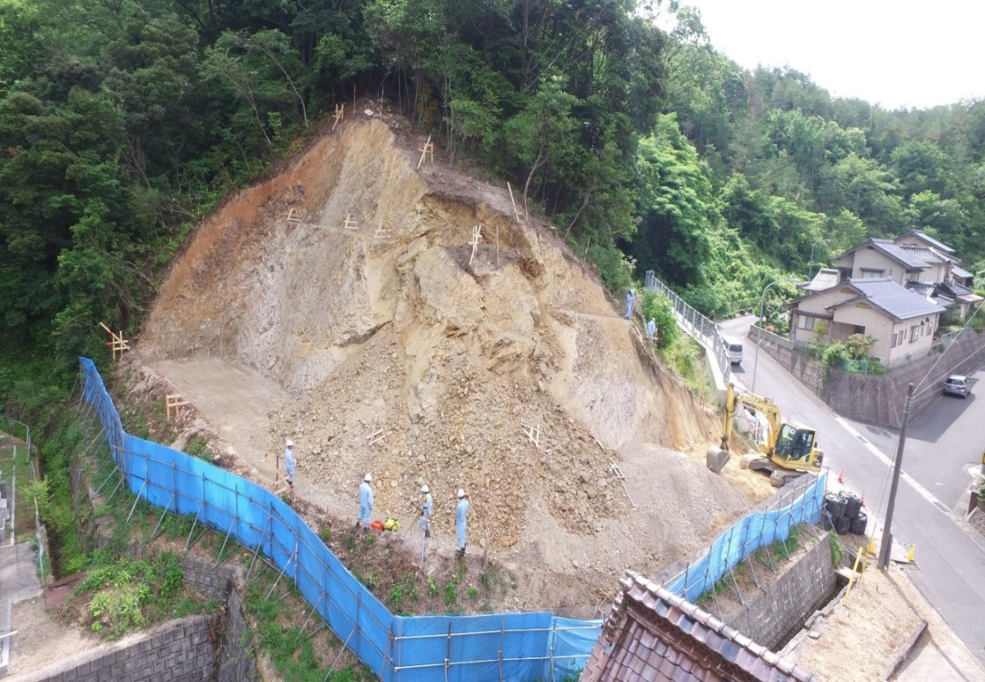
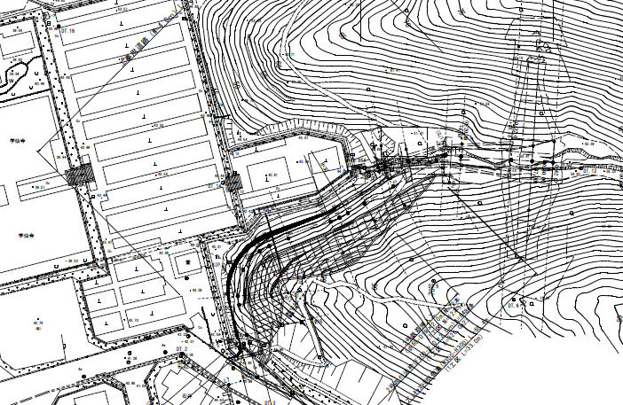
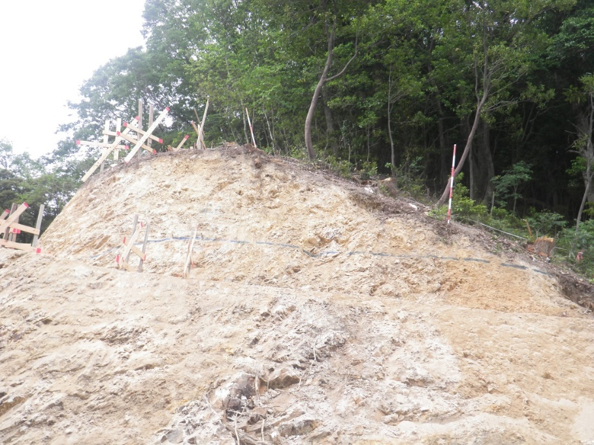
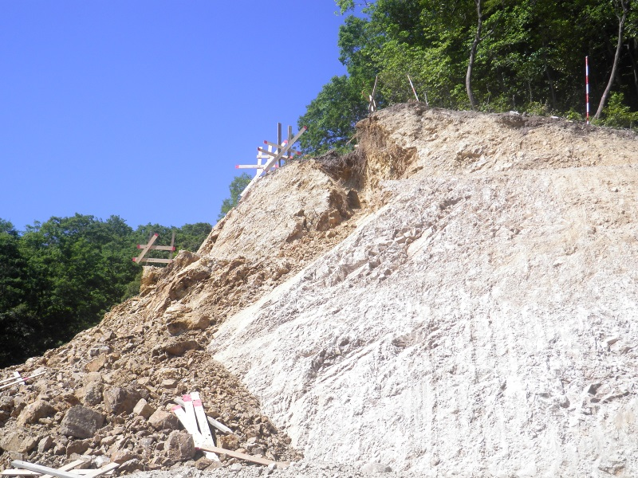
（６）切土斜面の崩壊①
５．土石流・流木対策施設の設計
堰堤工
N60E,40°W
工事用道路
№2
N-S,50°W
岩盤の節理面
法枠工
【崩壊前】
【崩壊後】
頂部の引っ張りによる崩壊
崩壊面
節理面に沿った直線状の崩壊
岩盤の節理面

Slide 46





（６）切土斜面の崩壊②
５．土石流・流木対策施設の設計
（参考）崩壊が想定される場合は、仮設として
法枠等を施工することを検討すること
R1崩壊
R1崩壊
H27崩壊（アンカー工を仮施工）

Slide 47
（１）除石計画①
６．除石計画
出典：砂防基本計画策定指針（土石流・流木対策編）解説/P74
透過型・部分透過型の種類と配置（砂防基本計画策定指針５）
  土石流・流木対策施設が十分機能を発揮するよう、土石流等の発生後や定期的に堆砂状況等の点検を行い、必要に応じて除石（流木の除去を含む）等を行う。
  また、土石流・流木処理計画上、除石（流木の除去を含む）が必要となる場合は、搬出路を含め、あらかじめ搬出方法を検討しておくものとする。
ポイント
【除石の種類】
緊急除石
土石流発生等の出水により捕捉された土砂及び流木を緊急的に除石すること
定期的な点検に基づく除石
定期的な点検に基づく除石（流木の除去を含む）は、堆積する土砂及び流木等から
主として、計画堆積量を確保するために行うもの
【除石の考え方】
土石流等により計画堆砂勾配で堆積した土砂・流木は、その後の流水の状況によっては、長期間後でも必ずしも再侵食されないため除石が必要
⇒従前は、「堆積した土砂・流木は、その後の出水により少しずつ下流に流下し、次期出水までに必要な捕捉量が回復する。」という考え方が主流だった ※砂防堰堤は管理不要といっていた理由
計画捕捉量、計画堆積量の確保のためには除石（流木の除去を含む）計画の検討が必要
除石計画は、除石（流木の除去を含む）が必要となる場合に、搬出路を含め、あらかじめ搬出方法を検討しておくもの ⇒管理用道路の設置は必須ではない

Slide 48

（１）除石計画② ～国交省からの通知内容～
６．除石計画
出典：平成29年5月8日国土交通省砂防部保全課 事務連絡

Slide 49

（１）除石計画③ ～事例～
６．除石計画
出典：砂防基本計画策定指針（土石流・流木対策編）解説/P74
位置名称、対象施設名称を記載
除石が必要な対象土砂量、流木量を記載
  （原則として、堰堤に流入する計画流出量
  ＝計画流出量－計画発生（流出）抑制量
緊急除石、定期点検に基づく除石それぞれについて、点検時期等を記載
搬出経路、方法を具体的に記載
（現道を利用する、管理用道路を利用する、除石時に工事用道路を設置する、など）
作業方法を具体的に記載
（上下流どちらからの作業か、予定機械の規格、など）
管理用道路（付替道路を利用） L=290m
搬出経路
（既設道路（付替含む）がある場合は現道を利用
する計画とすること）
除石方法のイメージ図

Slide 50
２．急傾斜事業

Slide 51
７．急傾斜地法
（１）急傾斜地崩壊対策事業の目的
目的 （法律第１条）
  第１条 この法律は、急傾斜地の崩壊による災害から国民の生命を保護するため、急傾斜地の崩壊を防止するために必要な措置を講じ、もって民生の安定と国土の保全とに質することを目的とする。
ポイント
急傾斜地の崩壊による災害から国民の生命を保護すること。
財産は、直接の保護対象ではない。
生命の保護は、急傾斜地の所有者、利用者というよりはむしろその周辺に居住する第三者の人命であって、第三者への危険すなわち公益の侵害が起こることを防止。

Slide 52
７．急傾斜地法
（２）急傾斜地の保全①
土地の保全等 （法律第９条）
  第９条 急傾斜地崩壊危険区域内の土地の所有者、管理者又は占有者は、その土地の維持管理については、当該急傾斜地崩壊危険区域内における急傾斜地の崩壊が生じないように努めなければならない。
  ２ 急傾斜地崩壊危険区域内における急傾斜地の崩壊により被害を受けるおそれのある者は、当該急傾斜地の崩壊による被害を除却し、又は軽減するために必要な措置を講ずるように努めなければならない。
  ３ 都道府県知事は、急傾斜地崩壊危険区域内における急傾斜地の崩壊による災害を防止するために必要があると認める場合においては、当該急傾斜地崩壊危険区域内の土地の所有者、管理者又は占有者、その土地内において制限行為を行つた者、当該急傾斜地の崩壊により被害を受けるおそれのある者等に対し、急傾斜地崩壊防止工事の施行その他の必要な措置をとることを勧告することができる。
急傾斜地の保全を行うのは、「土地所有者等」
ポイント
急傾斜地の土地所有者、管理者又は占有者は、急傾斜地の崩壊が生じないように努めなければならない。
急傾斜地の崩壊により被害を受けるおそれのある者は、被害を除却し、又は軽減するために必要な措置を講ずるように努めなければならない。
都道府県知事は、急傾斜地崩壊防止工事の施行その他の必要な措置をとることを勧告することができる。
法律第１０条において、「制限行為を行ったことにより崩壊のおそれが著しい際には、急傾斜地崩壊対策工事の施行を命ずることができる」とされている。

Slide 53
７．急傾斜地法
（２）急傾斜地の保全②
都道府県の施行する急傾斜地崩壊防止工事 （法律第１２条）
  第１２条 都道府県は、急傾斜地崩壊防止工事のうち、制限行為に伴う急傾斜地の崩壊を防止するために必要な工事以外の工事で、当該急傾斜地の所有者、管理者若しくは占有者又は当該急傾斜地の崩壊により被害を受けるおそれのある者が施行することが困難又は不適当と認められるものを施行するものとする。
  ２ 前項の規定は、砂防法 （明治三十年法律第二十九号）第二条 の規定により指定された土地、森林法 （昭和二十六年法律第二百四十九号）第二十五条第一項 若しくは第二十五条の二第一項 若しくは第二項 の規定により指定された保安林（同法第二十五条の二第一項 後段又は第二項 後段において準用する同法第二十五条第二項 の規定により指定された保安林を除く。）若しくは同法第四十一条 の規定により指定された保安施設地区又は地すべり等防止法 （昭和三十三年法律第三十号）第三条第一項 の規定により指定された地すべり防止区域若しくは同法第四条第一項 の規定により指定されたぼた山崩壊防止区域については、適用しない。
  ３ 都道府県は、漁港漁場整備法 （昭和二十五年法律第百三十七号）第二条 に規定する漁港の区域（水域を除く。）内、港湾法 （昭和二十五年法律第二百十八号）第三十七条第一項 に規定する港湾隣接地域内又は海岸法 （昭和三十一年法律第百一号）第三条第一項 に規定する海岸保全区域内において第一項 の規定による急傾斜地崩壊防止工事（以下「都道府県営工事」という。）を施行しようとするときは、あらかじめ、漁港管理者、港湾管理者又は海岸管理者に協議しなければならない。ただし、港湾法第三十七条第一項 及び第三項 又は海岸法第十条第二項 の規定により港湾管理者又は海岸管理者に協議しなければならない場合においては、この限りでない。

Slide 54
７．急傾斜地法
（２）急傾斜地の保全③
県が防止工事を施行するのは特定の場合のみ
ポイント
所有者、管理者若しくは占有者又は当該急傾斜地の崩壊により被害を受けるおそれのある者が施行することが困難又は不適当と認められるものを施行する。
  ⇒急傾斜地法の考え方→「土地所有者等」が急傾斜地の保全を行うべき。
  ⇒よって、県が防止工事を施行するには相応の理由が必要。
  ⇒「施行することが困難又は不適当」とは･･･
    【例示】保全対象が多い、急傾斜地の高さが高い、高度な技術を要する、など
砂防法 の「砂防指定地」、森林法 の「保安林、保安施設地区」、地すべり等防止法 「地すべり防止区域」については、適用しない。
  ⇒砂防指定地、保安林、地すべり防止区域が指定されている場合には急傾斜地法改防止工事は実施できない。
  ⇒他法令が指定されている土地については、それぞれの法律の目的を達するためには急傾斜地の崩壊は有害な事象であり、それぞれの法律により急傾斜地崩壊防止工事と同等の対策が行われるため。

Slide 55
８．急傾斜地崩壊危険区域
（３）急傾斜地崩壊危険区域①
急傾斜地崩壊危険区域の指定 （法律第３条）
  第３条 都道府県知事は、この法律の目的を達成するために必要があると認めるときは、関係市町村長の意見をきいて、崩壊するおそれのある急傾斜地で、その崩壊により相当数の居住者その他に危害が生ずるおそれのあるもの及びこれに隣接する土地のうち、当該急傾斜地の崩壊が助長され、又は誘発されるおそれがないようにするため、第７条第１項各号に掲げる行為が行われることを制限する必要がある土地の区域を急傾斜地崩壊危険区域として指定することができる。
  ２ 前項の指定は、この法律の目的を達成するために必要な最小限度のものでなければならない。
  ３ 都道府県知事は、第１項の指定をするときは、国土交通省令で定めるところにより、当該急傾斜地崩壊危険区域を公示するとともに、その旨を関係市町村長に通知しなければならない。これを廃止するときも、同様とする。
  ４ 急傾斜地崩壊危険区域の指定又は廃止は、前項の公示によってその効力を生ずる。
ポイント
急傾斜地崩壊危険区域の指定は、急傾斜地法による急傾斜地崩壊対策の基本となるもので、その指定によって、法律の規定が働くようになる土地となるもの。
指定の対象となる土地は、崩壊するおそれのある急傾斜地で、その崩壊により相当数の居住者その他の者に危害が生ずるおそれのあるもの及び隣接する土地のうち、崩壊を助長、誘発されるおそれがないようにするため、有害行為を制限する必要がある土地。
必要最小限度の範囲でなければならない。
急傾斜地法にかかる事務は都道府県知事の権限。

Slide 56

８．急傾斜地崩壊危険区域
（３）急傾斜地崩壊危険区域②
計画対象区域
  急傾斜地崩壊防止工事を計画する区域は、急傾斜地崩壊危険区域内であって急傾斜地の崩壊の原因、機構および規模に応じて、有効適切な工事を必要とする範囲としなければならない。（県指針P8 ）
ポイント
急傾斜地崩壊防止工事を計画する区域は、崩壊する恐れのある急傾斜地で、その崩壊により相当 数の居住者などに危害が生ずることが予想される急傾斜地およびにこれに隣接する土地のうち、急 傾斜地の崩壊を助長または、誘発する恐れのある土地の区域とし、崩壊の原因、機構および規模に 応じて有効適切な工事が必要な範囲である。＝急傾斜地崩壊防止区域の範囲

Slide 57
８．急傾斜地崩壊危険区域
（３）急傾斜地崩壊危険区域③
危険区域設定の考え方① 《H28.8.25 治山砂防課長通知 第201600078709号》
ポイント
急傾斜地崩壊危険区域の指定範囲は法令では定められていない。
  ⇒鳥取県では、『急傾斜地崩壊危険区域編入調書作成業務特記仕様書』で定めている。
特記仕様書の考え方は、急傾斜地崩壊危険箇所点検要領（H11）に準じている。
《範囲の考え方》※急傾斜地崩壊危険区域編入調書作成業務特記仕様書
①高さ（Ｈ）・・・
  勾配３０度の線が現況斜面と交差する地点の直高を基本とする。ただし、交差するまでに勾配３０度以上の現況斜面が勾配２０度以下となる地点があれば、その地点の直高とする。なお、高さは原則として最大５０ｍまでとする。
②急傾斜地（Ｂ１）・・・
  のり尻から高さの地点までの幅とする。
③誘発助長区域（Ｂ２，Ｂ３）・・・
  誘発助長区域（斜面下部）については、斜面下端部（のり尻）から高さ相当幅とし、誘発助長区域（斜面上部）については、斜面上端部から高さ２分の１相当幅として、土地利用状況等を勘案しその幅を決定する。ただし、上部が尾根を超える場合は、尾根までとする。
④被害想定区域（Ｂ４，Ｂ５）・・・
  被害想定区域は、被害想定区域（斜面下部）の端部から被害想定区域（斜面上部）の端部までとする。
  被害想定区域（斜面下部）については、斜面下端部から高さ２倍相当幅とし、最大５０ｍまで、被害想定区域（斜面上部）については、斜面上端部から高さ相当幅とする。
⑤指定区域・・・
  誘発助長区域を包括する最低限の範囲とし、標柱設置予定地の土地利用状況等を勘案し決定する。

Slide 58


急傾斜地崩壊危険区域と土砂災害（特別）警戒区域と急傾斜地崩壊危険箇所
８．急傾斜地崩壊危険区域
（３）急傾斜地崩壊危険区域④
●急傾斜地法における下端
下端設定について
ポイント
急傾斜地法、土砂法ともに、対象となる斜面は、傾斜度が30度以上である土地。
「危険区域編入調書作成業務特記仕様書」と「基礎調査マニュアル」の下端設定の考え方が異なる。
急傾斜地法では、多段斜面の評価により高さを設定して、5m以上の斜面を指定の対象としている。
土砂法マニュアルでは、傾斜度30度以上かつ5m以上の斜面を指定の対象としている。
●土砂法における下端

Slide 59

上端設定について
８．急傾斜地崩壊危険区域
～急傾斜対策における高さの設定①～
（解説）
・急傾斜地の定義は急傾斜地法第２条により「傾斜度が
30°以上である土地」とされ、また土砂法第2条でも
同様の定義であることから、急傾斜地崩壊防止工事に
より土砂法に基づく、レッド区域を解消するために用
いる設計高さ設定[上端設定]については、30°を
下回った最初の遷急点が斜面設計高さ位置となる。
・設計高さは土砂法適用以降、「急傾斜地崩壊対策事業
における衝撃力と崩壊土砂による堆積の力を考慮した
擁壁の設計」における計算式（告示式）パラメータで
あり、これは同法による基礎調査とも密接に関係
があるため、対策工法検討における斜面設計高さ設定
[上端設定]と同じ扱いである。
・よって、急傾斜地の高さ設定は「基礎調査マニュアル
(案)急傾斜地の崩壊編」に基づき設定する。
【適用】
設計高さ設定[上端設定]については
傾斜度30°を下回った最初の遷急点
を斜面設計高さ位置とする。

Slide 60


８．急傾斜地崩壊危険区域
～下端設定を誤った事例①～
【参考事例】
●下端設定の判断
①と②のパターンで高さ設定した場合、対策工の計画範囲が変わる。
①で設定した場合、本来必要となる範囲の対策が不要と判断され、保全対象が保全されなかった事例。
①
下端
②
下端
60

Slide 61

８．急傾斜地崩壊危険区域
～下端設定を誤った事例②～
①下端が斜面途中
②下端が斜面下部
下端設定を誤るとどうなる？
61

Slide 62
８．急傾斜地崩壊危険区域
～下端設定を誤った事例③～
①下端が斜面途中
②下端が斜面下部
下端設定を誤るとどうなる？
62

Slide 63
８．急傾斜地崩壊危険区域
～下端設定を誤った事例④～
①下端が斜面途中
②下端が斜面下部
下端設定を誤るとどうなる？
この範囲に
施設が必要
63

Slide 64


８．急傾斜地崩壊危険区域
（３）急傾斜地崩壊危険区域⑤
一連斜面は原則として１つの区域として指定すること。
  ⇒事業実施の有無は、区域指定とは関係ない。
  ⇒法の趣旨としてはすべての該当斜面を指定するのが原則。
危険区域設定の考え方③
ポイント
※急傾斜地崩壊危険箇所点検要領
《一連斜面の考え方》
【一連地区の間に渓流がある場合】
１／25,000の地形図で、ｌ＞Ｂの箇所は渓流とみなし、一連の急傾斜地としない。
【人家が50m以上離れている場合】
人家が50m以上離れている場合は人家密集地区とはいわず、別地区と判断する。

Slide 65
８．急傾斜地崩壊危険区域
（３）急傾斜地崩壊危険区域⑥
危険区域設定の考え方④
ポイント
斜面の端部は、下端から30度の広がりの範囲を考慮した際に、保全人家に影響を与える位置。
※急傾斜地崩壊危険箇所点検要領
《斜面端部の考え方》
NO.0
NO.1
NO.0
NO.1
斜 面
斜 面
被害想定区域
30°
被害想定区域
30°
保全人家
被害想定区域
保全人家
被害想定区域
端
部
端
部
No.0が斜面端部となる場合
No.0が斜面端部とならない場合

Slide 66

～急傾斜地崩壊危険区域の好ましくない事例～
８．急傾斜地崩壊危険区域
ポイント
横断側線が多すぎる。 ⇒特記仕様書上は、横断図の作成間隔は２０ｍ。
  ※斜面形状が複雑で補完が必要な場合には追加する。
  ※設計横断と指定横断はことなることに留意。

Slide 67




（４）急傾斜地崩壊防止施設の設計 ～地盤調査の実施～
９．急傾斜地崩壊防止施設の設計
ポイント
斜面の地盤状況を確認し、安定性を評価するため地盤調査を実施する。
斜面だけでなく、擁壁工の設置が想定される斜面下部の平地においても調査すること。
⇒斜面性状を確認するため、斜面の上下部で１組となるように調査箇所を選定するのが望ましい。
地盤調査の結果を基に、横断面ごとに地質横断図を作成する。
地質調査平面図
【詳細設計時】
斜面の上下部で１組となるように調査箇所を選定
地質横断図

Slide 68
９．急傾斜地崩壊防止施設の設計
（４）急傾斜地崩壊防止施設の設計 ～工法選定①～
工法選定の基準
  斜面崩壊防止工事を計画するにあたっては、対象となる斜面の地形、地質などか ら崩壊の要因と崩壊の形態を想定し、安定性、耐久性、施工性、周囲の環境との調和などを考慮して、有効、適切な工法を選定しなければならない。 （新斜面P11 、県指針P12）
ポイント
必要に応じ各種工法を適切に組み合わせて計画する。
⇒抑制工と抑止工を適切に組み合わせて計画する。
同一箇所の中でも地形、地質および人家などの状況が一様でない場合は、斜面の性状などを十分考慮のうえ、短い区間であっても その特性に適した工法を採用する。
崩壊防止工事を実施する斜面は居住区域と密接していることが多いため、斜面の安全性を保持 するため植生工を併用し周囲の環境に調和するように配慮する。
切土工は、斜面の安定と共に環境との調和を十分考慮して計画する。
崩壊の要因としては一般に水の作用によることが多いため地表水排除工は、原則として全箇所、全区間に計画する。また、地下水排除工は湧水が多い場合、地下水が高い場合など必要に応じ計画する。

Slide 69
９．急傾斜地崩壊防止施設の設計
（４）急傾斜地崩壊防止施設の設計 ～工法選定②～
工法選定の流れ
  斜面崩壊防止工法を選定するにあたっては、どのような要因・形態で崩壊するかを把握して計画しなければならない（新斜面P11、県指針P12）
ポイント
最小限の不安定土塊の除去：オーバーハングをしているような危険度の高い土塊、すなわち除去する以外に方法がないか、あるいは除去した方が明らかに経済的な場合。
斜面形状の改良：指針に定める標準のり勾配を考慮してなるべく緩く切り取りすることが望ましいが、斜面長が大きかったり、用地が十分でないときは制約を受けがちである。
抑止施設の設置：上記の斜面に対して、部分的に不安定なところがあれば、これに対して抑止施設を設置する。このとき、基礎地盤の強度と必要な抑止力の大きさの算定を行なう。
斜面全体の安定を考えて、適当な抑止施設を検討する。
力のバランス以外に地下水の影響を受けることが調査結果から分かれば、排水ボーリング等これに対する施設を計画する。
法面保護工の検討：表流水による浸食、風化、局部的な崩落防止を行なうためののり面保護工を検討する。この際、背後地から流入する水があれば排水工を検討する。
①不安定な斜面の解消（除去・切土）が原則！
②斜面対策が難しい場合に待受工！
（平地がある場合には経済比較！）
ポイント

Slide 70



９．急傾斜地崩壊防止施設の設計
（４）急傾斜地崩壊防止施設の設計 ～衝撃力を考慮した擁壁設計①～
土砂法に係る関係通知等
ポイント
●平成20年度に設計に着手する箇所から衝撃力を考慮した設計を適用。
●具体的な手法については、“H22.11.11待受擁壁の設計事例”、“H23.3.24待受擁壁断面表”による。

Slide 71
９．急傾斜地崩壊防止施設の設計
（４）急傾斜地崩壊防止施設の設計 ～衝撃力を考慮した擁壁設計②～
従来工法からの変更点
【従来法】
（1） 標準設計を用いて土圧（土砂地山の場合は盛土部土圧）を考慮・安定確認する
※Ｎ値＜15（Ｎｃ値＜20）となるような頁岩も「土砂」として評価。
（2） 擁壁高さがＨ＜８ｍとなる場合は地震時（水平震度0.12～0.24）を検討。
（3） 落石跳躍量⊿Ｈ＝2.0ｍを考慮。
【土砂法】
（1）、（2）、（3）については共通。
（4） 衝撃力（斜面をすべり落ちてくる土砂流が擁壁へ衝突する集中荷重）を考慮。
※崩壊スベリ円の最大崩壊深はＤＰ≦2.0ｍ（全国事例より）
土砂流（hsm）の高さは崩壊深の1／2
（5） 崩壊土砂量を擁壁で捕捉したときの上載・背面荷重を考慮。

Slide 72


９．急傾斜地崩壊防止施設の設計
（４）急傾斜地崩壊防止施設の設計 ～衝撃力を考慮した擁壁設計③～
衝撃力と崩壊土量を考慮した擁壁の設計手法 ～崩壊深の推定が困難な場合～
ポイント
衝撃力と崩壊土量を考慮した設計はH20.9.24付治山砂防課長通知（第200800098744号）による。
⇒基礎調査マニュアルが根拠ではない！
⇒基礎調査マニュアルから採用する基準は「原因地対策の効果がある施設」のみ
《良くない事例》

Slide 73


９．急傾斜地崩壊防止施設の設計
（４）急傾斜地崩壊防止施設の設計 ～衝撃力を考慮した擁壁設計④～
衝撃力と崩壊土量を考慮した擁壁の設計手法
～崩壊深の推定が可能な場合～

Slide 74

（４）急傾斜地崩壊防止施設の設計 ～配置計画の留意事項①～
３．急傾斜地崩壊防止施設の設計
場合によっては、倉庫等の生命の保護に影響しない施設は補償を検討。

Slide 75



（４）急傾斜地崩壊防止施設の設計 ～配置計画の留意事項②～
横断①
横断①
横断②
横断②
ポイント
斜面と保全対象に距離がある場合は、待受工との比較を行うこと。
⇒急傾斜事業＝宅地造成ではない！

Slide 76
（５）「新・斜面崩壊防止工事の設計と実例」－急傾斜地崩壊防止工事技術指針－の改訂
旧版（H8.7） | 改訂版（R1.5） | 主な変更点
第1章 概説 | 第1章 概説 | 土砂法の追加
第2章 計画 | 第2章 調査・計画 | 新しい調査手法、維持管理調査を追記
第3章 調査
第4章 排水工の設計・施工 | 第3章 排水工の設計・施工 | 水抜孔の径・設置頻度の修正
第5章 切土工の設計・施工 | 第4章 切土工の設計・施工
第6章 植生工の設計・施工 | 第5章 植生工の設計・施工 | 植生リストの更新
第7章 張工の設計・施工 | 第6章 張工の設計・施工
第8章 のり枠工の設計・施工 | 第7章 のり枠工の設計・施工
第9章 吹付工の設計・施工 | － | 主たる工種から削除し第12章その他の工種へ移行
第10章 擁壁工の設計・施工 | 第8章 擁壁工の設計・施工 | 待受式擁壁工の記述改訂 安定性照査方法の改訂 高エネルギー吸収タイプを追記
第11章 グラウンドアンカー工およびロックボルト工の設計・施工 | 第9章 グラウンドアンカー工の設計・施工 | ロックボルト工を地山補強土工に移行
－ | 第10章 地山補強土工の設計・施工 | 鉄筋挿入工の設計基準を追記
第12章 落石対策工の設計・施工 | 第11章 落石対策工の設計・施工 | 安定性照査方法の改訂 高エネルギー吸収タイプの追記
第13章 その他の工種の設計・施工 | 第12章 その他の工種の設計・施工 | 鉄筋挿入工を地山補強土工に移行 吹付工の追加
第14章 施設の維持管理 | 第13章 施設の維持管理 | 点検項目・維持管理の記述改訂

Slide 77
【主な留意事項】
（５）「新・斜面崩壊防止工事の設計と実例」－急傾斜地崩壊防止工事技術指針－の改訂
１ 待受式高エネルギー吸収型崩壊土砂防護柵工における衝撃力緩和係数αについて
  土砂災害警戒区域等における土砂災害防止対策の推進に関する法律施行令（平成１３年政令第８４号）第２条第２項の規定により国土交通大臣が定めた方法に対応した崩壊土砂対策の待受工法として近年採用されることが多くなった工法ですあり、これまで全国の統一基準が示されていなかったことから重力式コンクリート擁壁に準じて衝撃力緩和係数α＝0.5として設計を行っている事例がありましたが、待受式高エネルギー吸収型崩壊土砂防護柵については、重力式コンクリート擁壁の事例に含まれていない（α=1.0とする）ことに留意すること。
２ 地山補強土工（鉄筋挿入工）の技術基準について
  旧版では、グラウンドアンカー工に準じたものという扱いで詳細な設計・施工基準が示されていなかったが、近年の施工実績を考慮して、今回の改訂で個別に章立てされるとともに、これまで明確に定められていなかった補強材の配置間隔、許容摩擦抵抗力等の設計基準及び施工方法が定められたので留意すること。
３ 吹付工の取扱いについて
  斜面の侵食防止、風化防止を目的としたコンクリート吹付工やモルタル吹付工といった吹付工については、第９章として急傾斜地崩壊防止工事の主要工種とされていたが、近年のモルタル剥落事故等の増加を考慮してその他工種の一つとされたことから留意すること。
  ⇒鳥取県の急傾斜対策において、今後モルタル吹付工は採用しない（法枠工を基本とする）。

Slide 78

（６）急傾斜地崩壊対策施設の設計 ～崩壊土砂防護柵①～
３．急傾斜地崩壊防止施設の設計
【崩壊土砂防護柵】
土砂災害防止法に対応した崩壊土砂対策工法として、近年、重力式待受擁壁の代わりに施工実績が増えている工法。
鋼管柱にワイヤーロープを設置し、鋼管とロープの弾性抵抗力により、崩壊土砂の衝撃量・堆積荷重に耐える構造となっている。
⇒従前は、メーカーの設計要領等に基づき設計していたが、R1.6改訂の『新・斜面崩壊防止工事の設計と実例』により、衝撃力緩和係数を見込まない（⇒α=１．０）ことに留意。
鳥取県においては、以下の条件を満たす場合のみ採用
  ※改訂見込み。
重力擁壁の設置予定地の地盤が軟弱で、地盤改良を必要とする場合で、経済比較の結果、重力擁壁＋地盤改良よりも有利となる場合。
用地買収において、多数共有、地権者不在など、買収に多大な手間を要する場合。
  ※急傾斜事業では土地収用法の適用が困難なことから、それと同等程度に買収が困難な場合のみ。
  ※事業反対、施設整備位置の要望など所有者、受益者の意思による場合は対象外。
採用条件

Slide 79





H29.9.17 台風第18号に伴う災害発生状況 鳥取市岩坪
（７）急傾斜地崩壊対策施設の被災事例① ～切土＋植生工～
全県位置図
平面図
写真①
③
【地区名】岩坪地区
【土砂法】Ｙ・Ｒ指定済
【保全対象】人家６戸 （図中 ）
【崩壊の状況】斜面崩壊 H=10～15m
W=20～30m
【被害状況】人的被害なし
物的被害なし
※既設ストーンガードにより土砂を捕捉
【対応方針】
公共土木施設災害として復旧予定
①
②
横断図
写真②
写真③
既設ストーンガードにより土砂を捕捉

Slide 80


（７）急傾斜地崩壊対策施設の被災事例① ～切土＋植生工～
３．急傾斜地崩壊防止施設の設計
【設計の問題点】
技術指針に基づく設計となっていない？
⇒指針では、法枠工を施工した場合でも、斜面上部が20°～30°以上の場合はポケットを１ｍ確保することとなっている。
⇒法枠のない切土法面であれば当然ポケット式待受擁壁の設置が必要だった。
※整備されていたのはポケットのない落石防護柵基礎
安定勾配で切土すれば崩壊しない？
⇒地山が比較的均質な土や砂礫からなる場合のすべりに対する安定解析は、円弧すべり面法等により行われる。
⇒切土の標準のり面勾配を参考として調査結果及び用地条件等を総合的に判断される。
⇒斜面上部の道路側溝が溢れたことにより、設計時には想定外の間隙水圧が生じた。
※現地条件によっては、安定勾配でも崩壊を生じる。
植生工に抑止効果があるか？
⇒当該施設計画時の基礎調査マニュアル（Q&A）では、植生工は「原因地対策の効果がある施設」となっていた。
※平成30年3月20日付治山砂防課長通知第201700306242号で見直し済
⇒植生工の目的は、表面侵食の防止であり抑止効果はない。
急傾斜地崩壊防止工事技術指針（抜粋）

Slide 81











平成30年7月5日（福部町岩戸）H26竣工
（８）急傾斜地崩壊対策施設の被災事例 ～連続長繊維補強土工～
平成30年9月30日（琴浦町三保）H24竣工
令和元年10月12日（三朝町三徳）H29竣工
③
Ⅰ－205
発生箇所
①，②
⑤
④
写真①
写真③
写真⑤
写真②
写真④

Slide 82




（８）急傾斜地崩壊対策施設の被災事例 ～新工法の問題点～
３．急傾斜地崩壊防止施設の設計
【設計の問題点は？】
新工法の採用は妥当だったか？
⇒当該地区で対策工法として採用されていたのは「連続長繊維補強土工（地山補強土工）」。
⇒メーカーによれば「擬似粘着力が付与され、せん断強度が大きく粘り強い補強土となる」とされているが、雨水の浸透により県内でも毎年のように崩壊事例がある。
※急傾斜地崩壊防止施設としては信頼度が低い。
原因地対策効果がある工法か？
⇒基礎調査マニュアルからでは、「原因地対策の効果がある施設」は限定列挙されている。
⇒限定列挙されていない工種については、想定される崩壊に対して十分な抑制効果があると判断される場合のみ。
※抑制効果の判断ができない場合には採用しない。
※基礎調査マニュアルに記載のない施設については、十分な抑制効果があるか検討し、治山砂防課と協議すること。
連続長繊維補強土工
QKウォール
（参考）その他の適用に留意すべき新工法
・QKウォール ：補強土による待受擁壁
・ノンフレーム工法：ワイヤーロープとロックボルトによる
斜面安定工法
・簡易吹付法枠工
ノンフレーム工法

